Slide 1
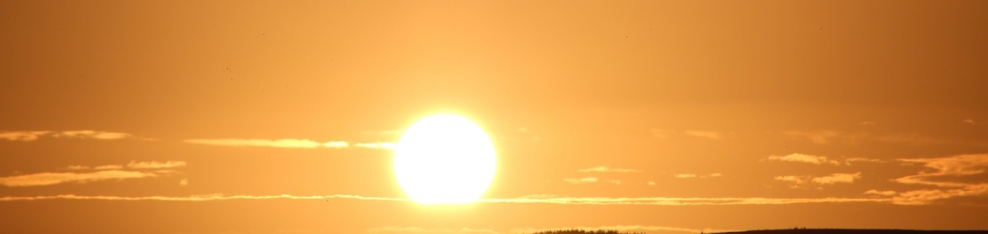


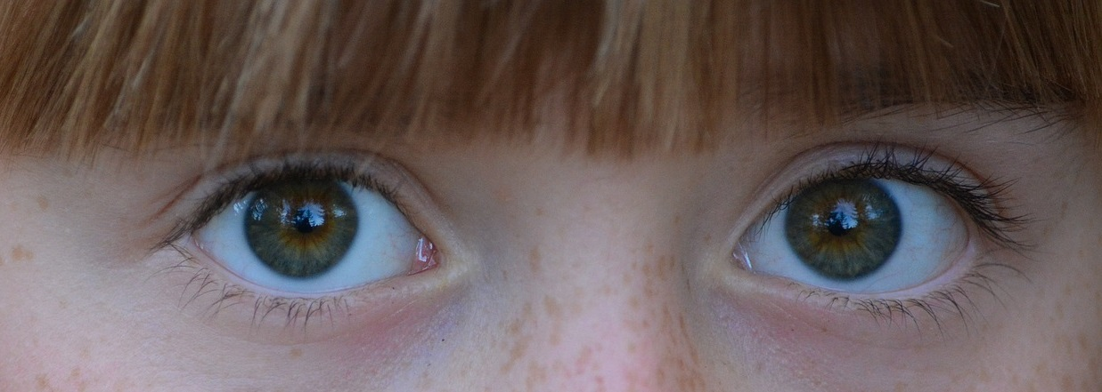
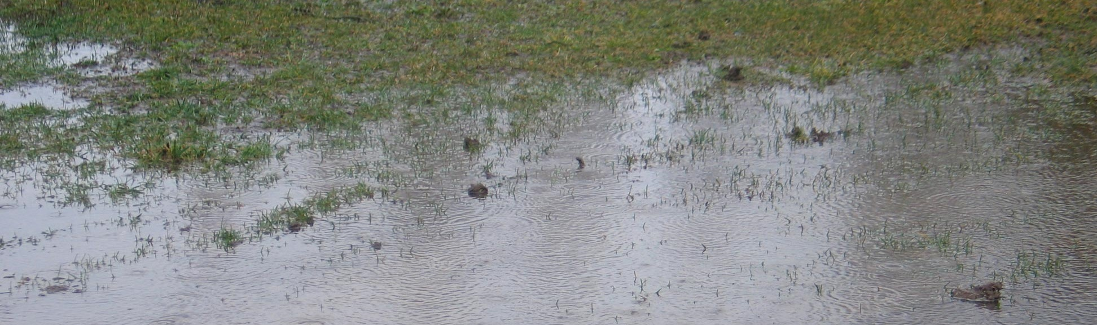
ARPA FVG - OSMER Osservatorio Meteorologico Regionale - Settore Meteo del CFD di Protezione Civile FVG
cambia il clima…
… in Friuli Venezia Giulia

Slide 2
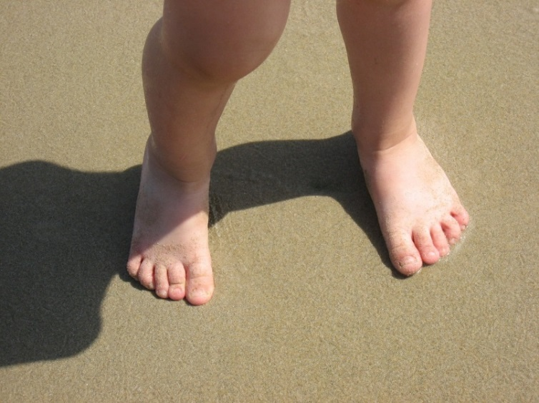

parliamo di cambiamenti climatici: per amore o per forza?
cambia il clima… in Friuli Venezia Giulia
si parla molto di cambiamenti climatici…
ci riguardano?
ci interessano?
noi preferiamo parlarne
per amore di…

Slide 3
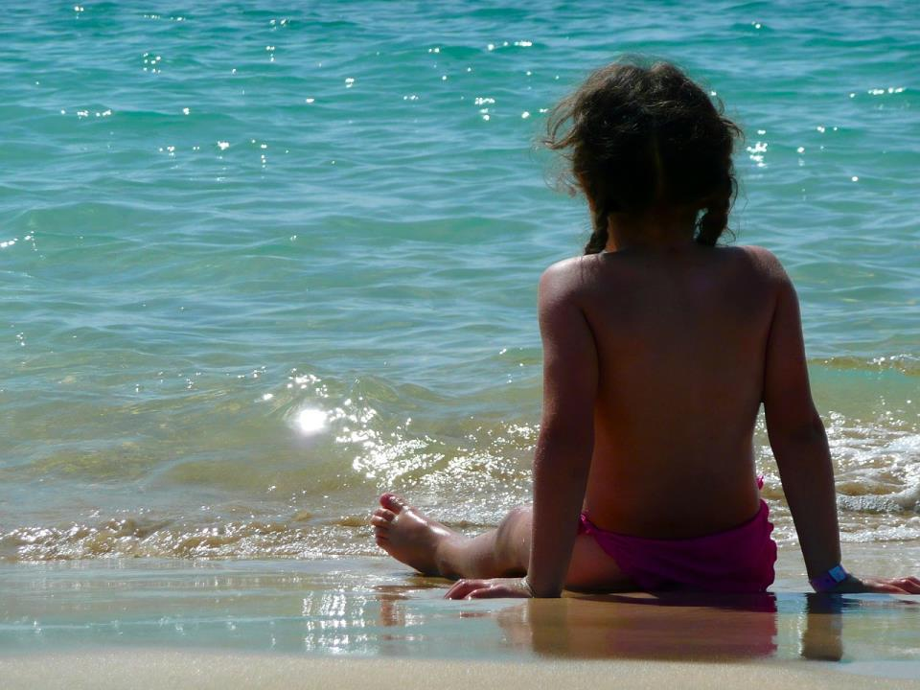
per amore di:
parliamo di cambiamenti climatici

Slide 4
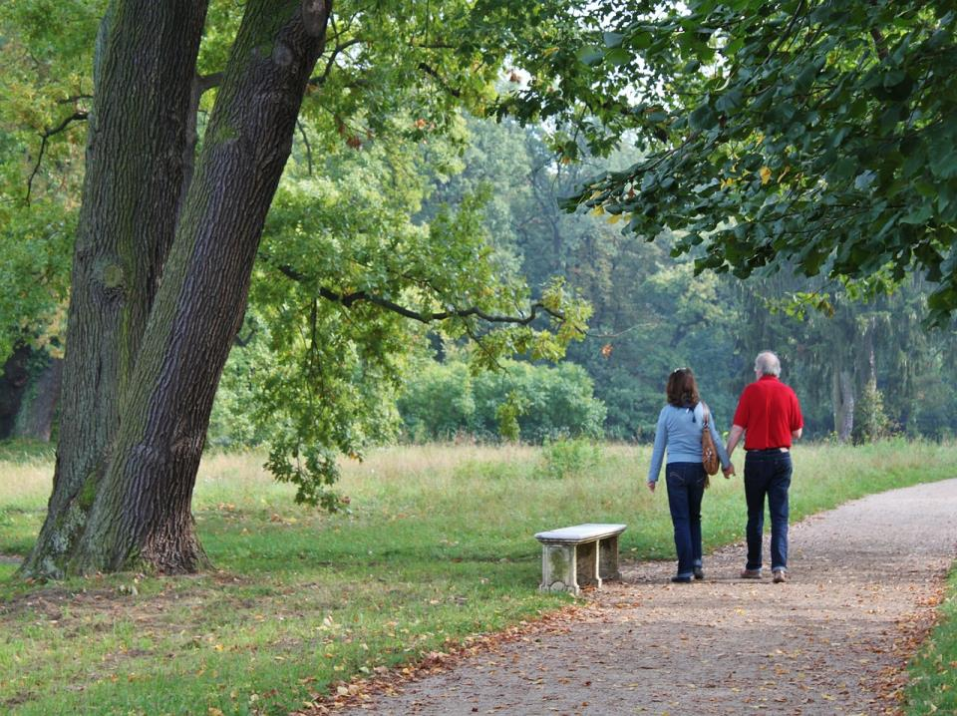
per amore di:
parliamo di cambiamenti climatici

Slide 5

per amore di:
parliamo di cambiamenti climatici

Slide 6
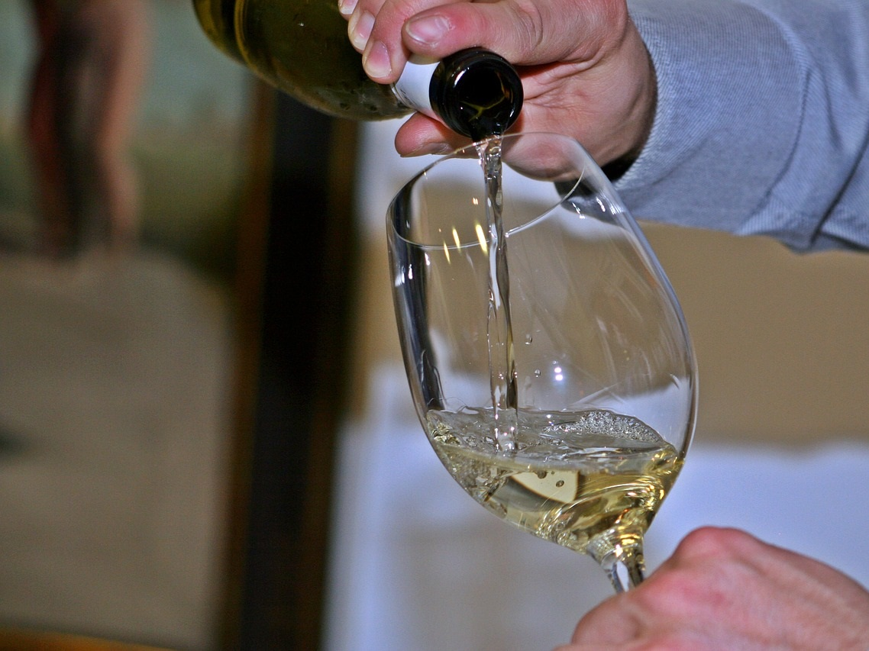
per amore di:
parliamo di cambiamenti climatici

Slide 7
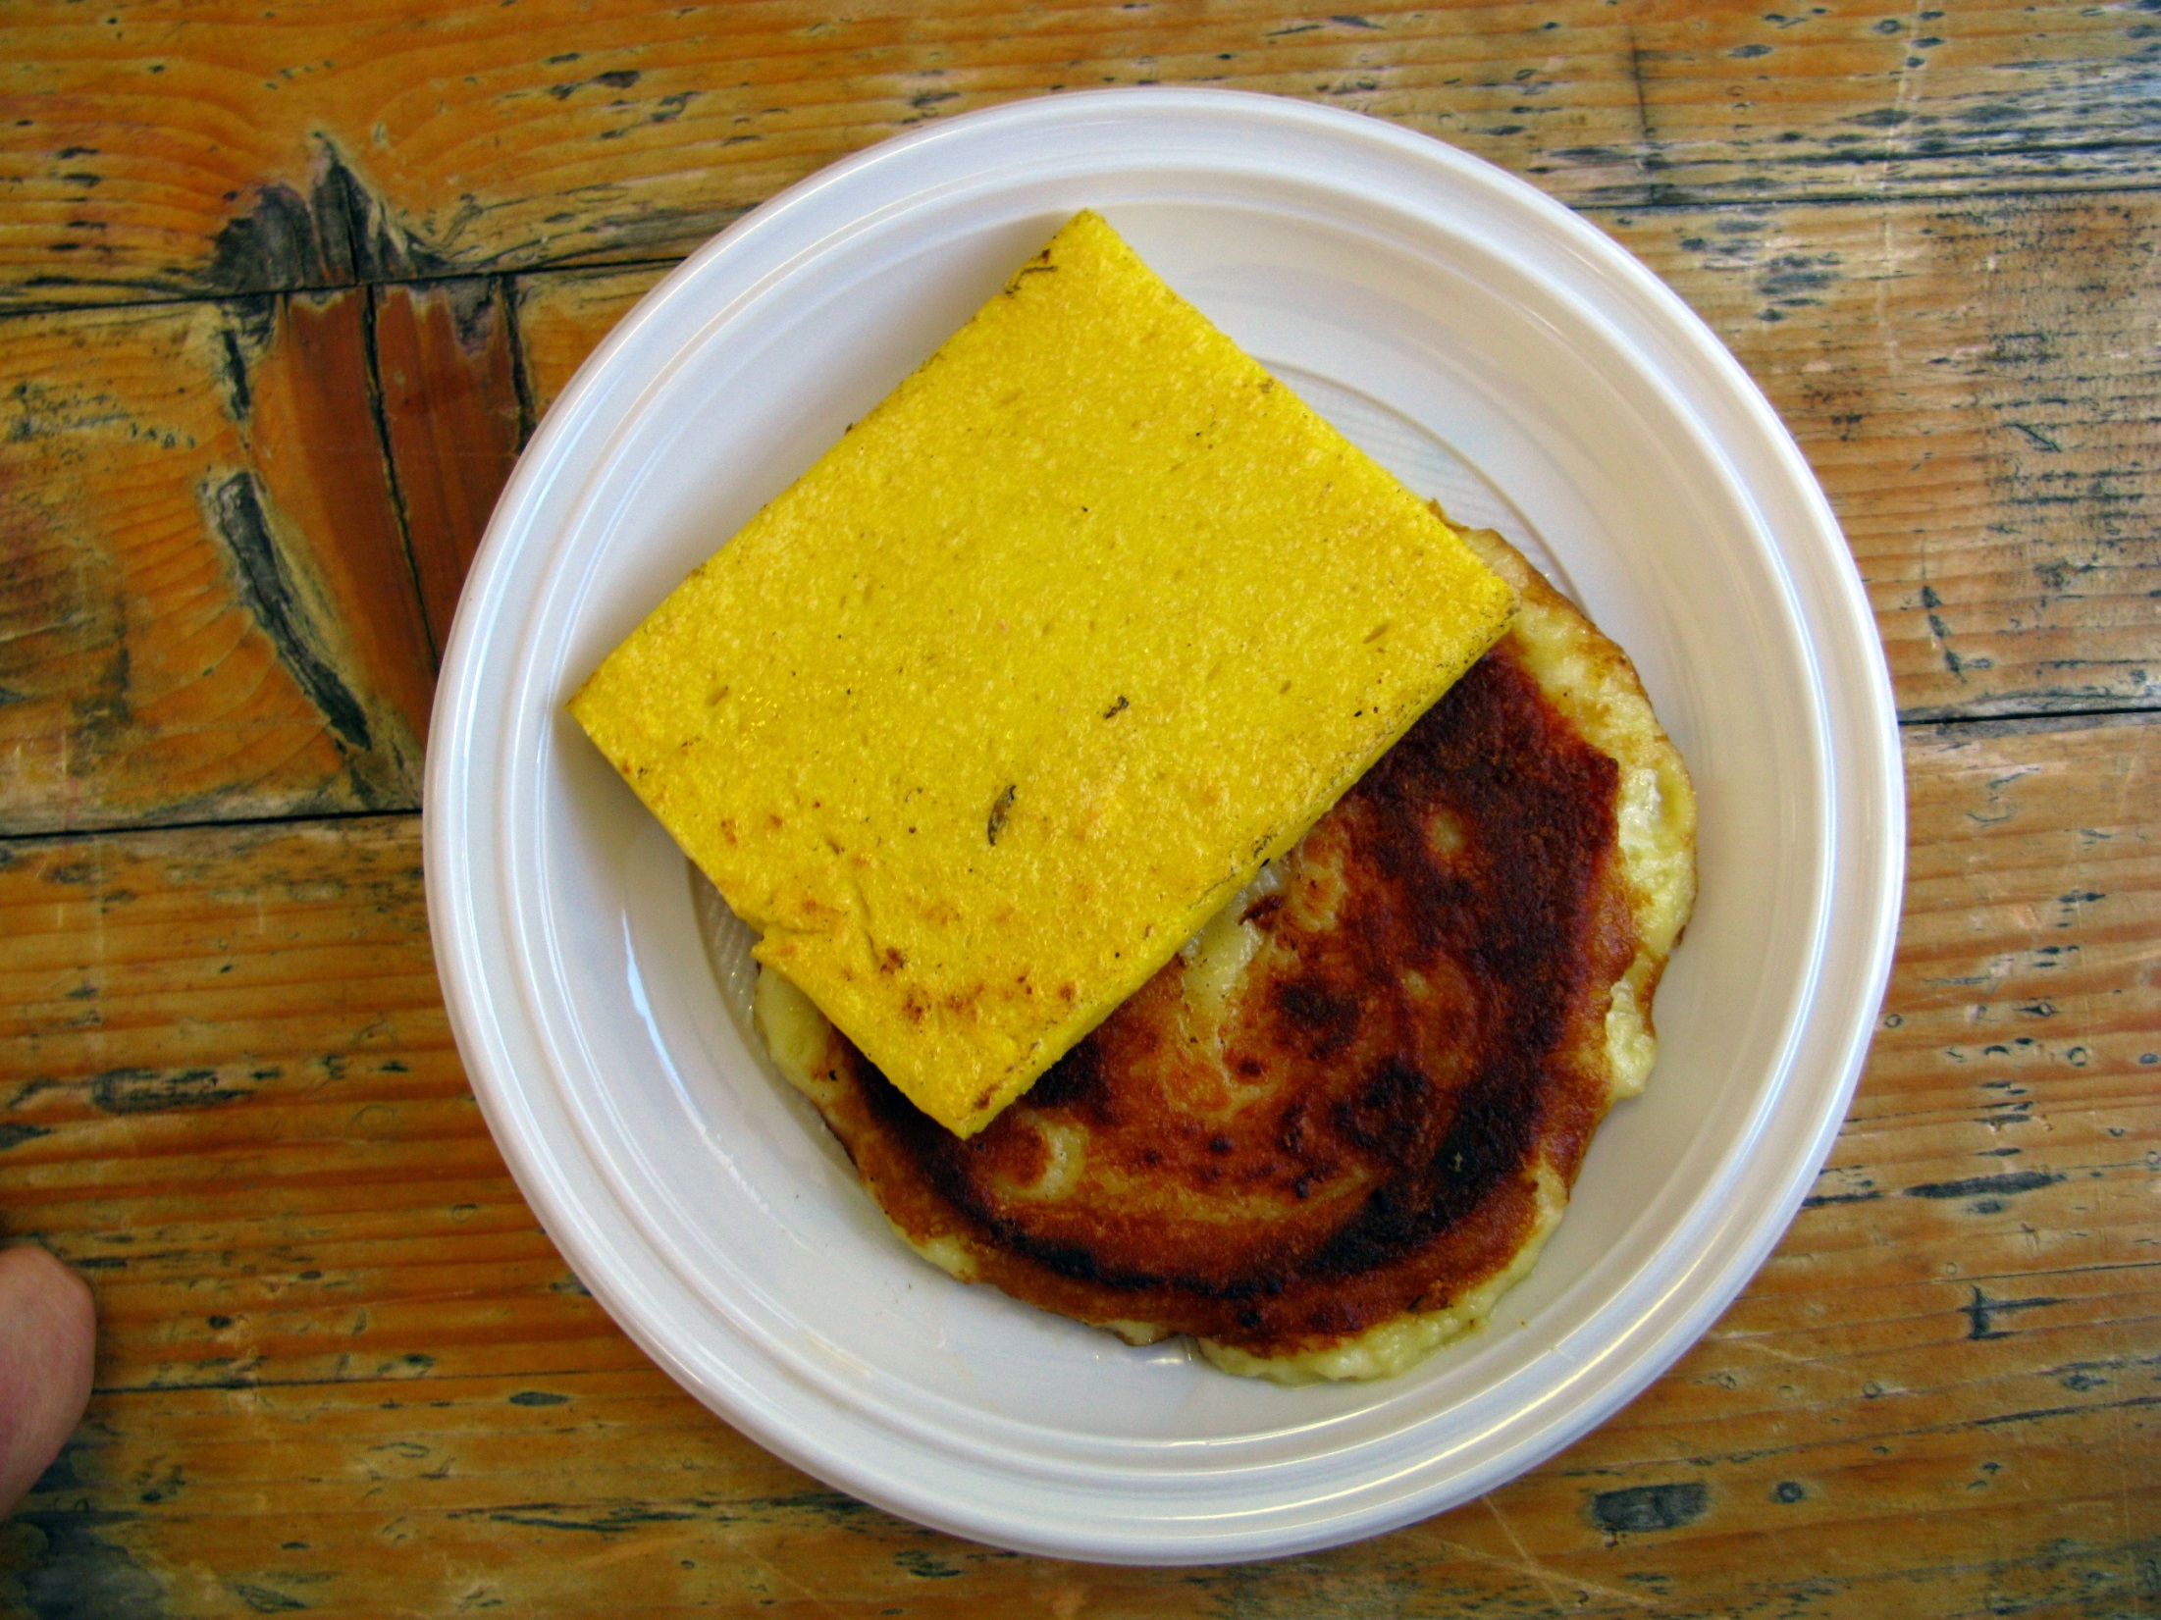
per amore di:
parliamo di cambiamenti climatici

Slide 8

per amore di:
parliamo di cambiamenti climatici

Slide 9

per amore di:
parliamo di cambiamenti climatici

Slide 10
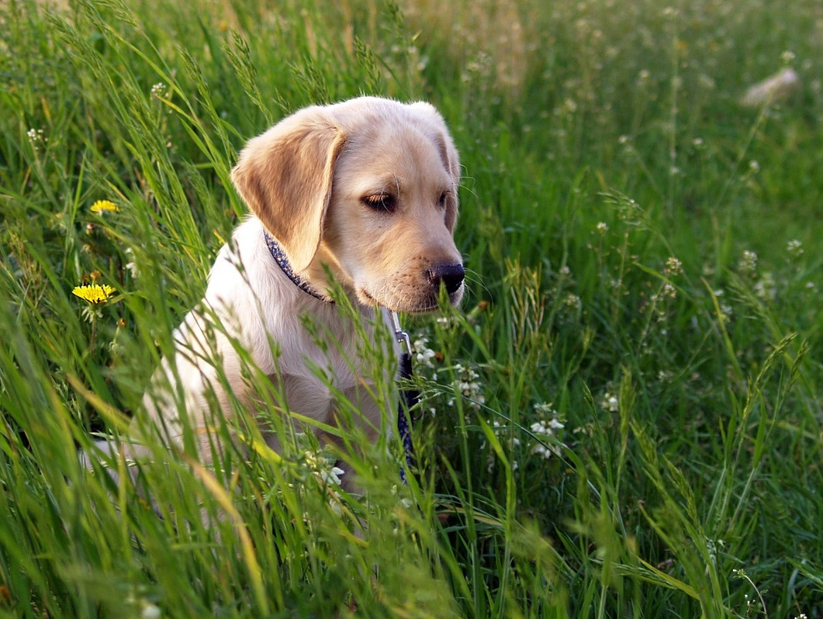
per amore di:
parliamo di cambiamenti climatici

Slide 11
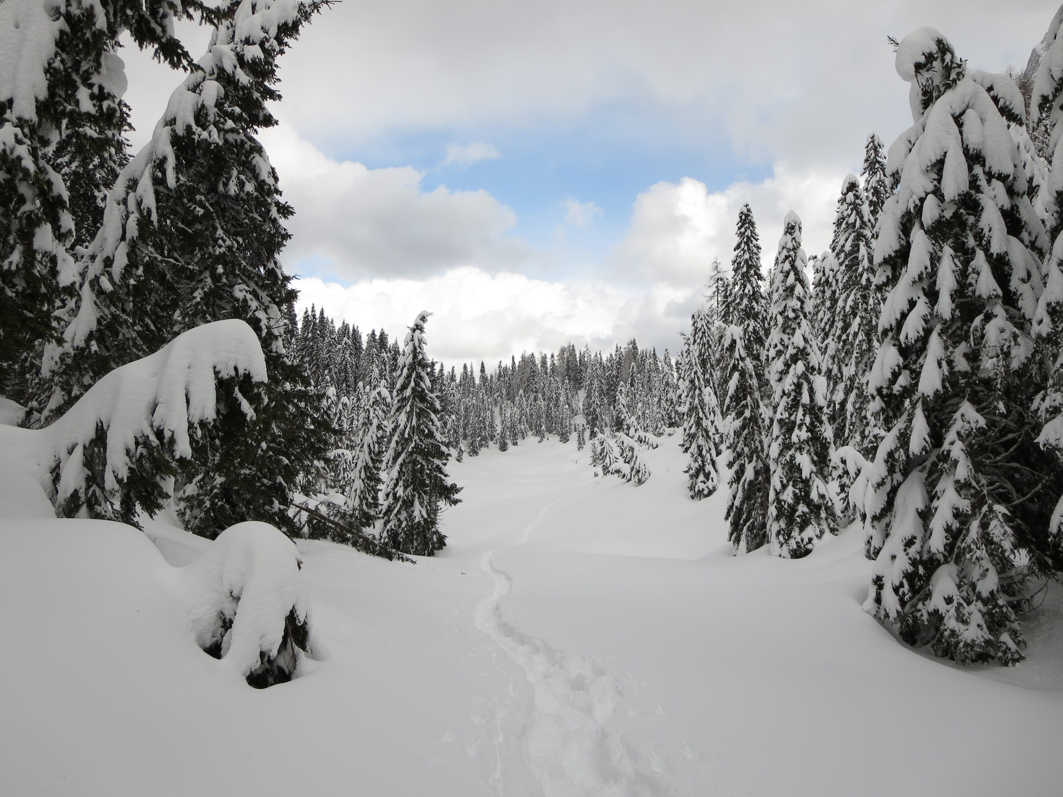
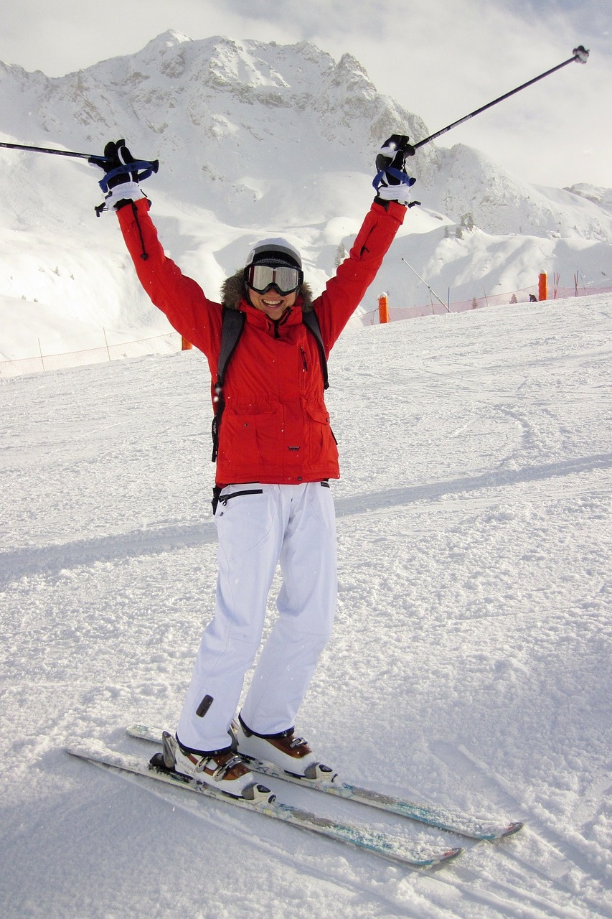
per amore di:
parliamo di cambiamenti climatici

Slide 12

per amore di:
parliamo di cambiamenti climatici

Slide 13
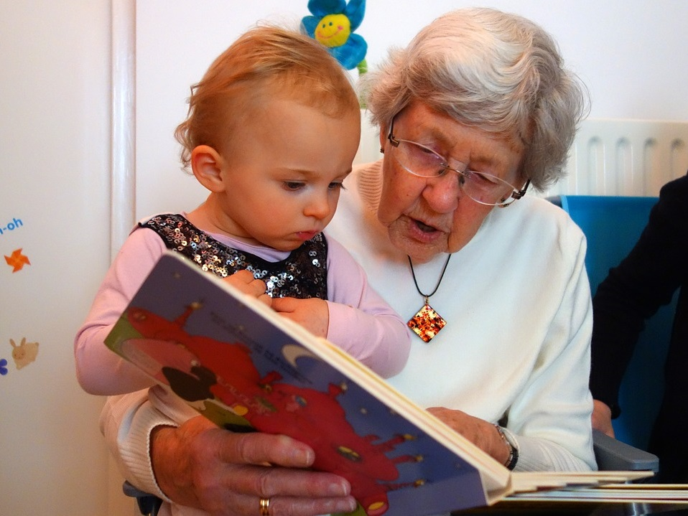
per amore di:
parliamo di cambiamenti climatici

Slide 14

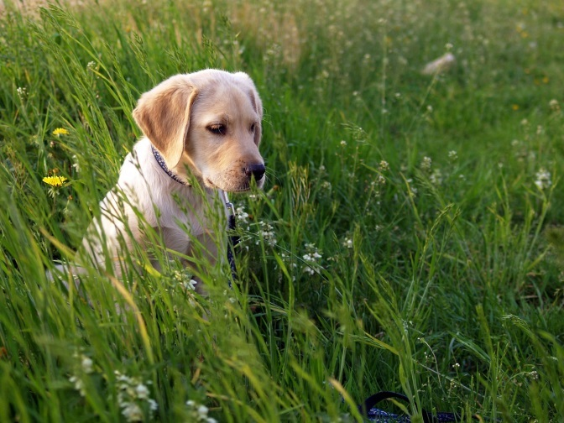


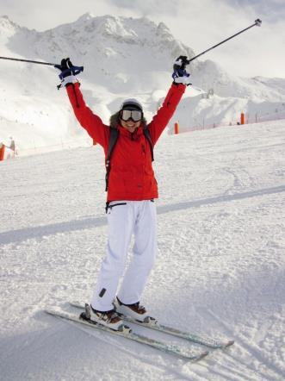
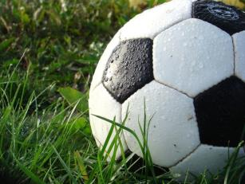
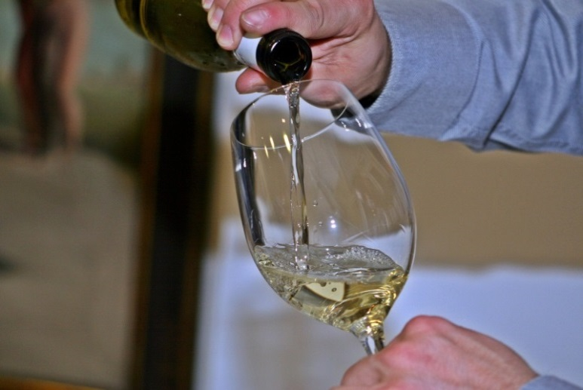
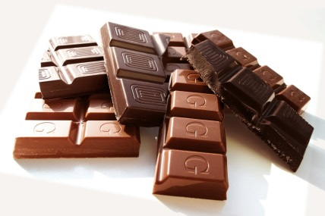

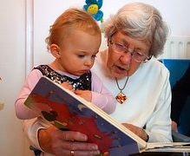


perché riguardano tutto questo
parliamo di cambiamenti climatici
Notes:
foto polenta: da www.chaletalpenrose.it

Slide 15

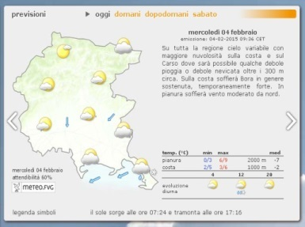
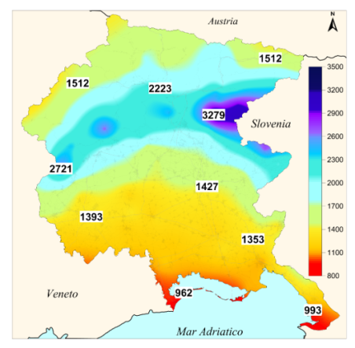
«il clima è quello che ti aspetti, il tempo è quello che ti capita»
cambia il clima… in Friuli Venezia Giulia
per capire meglio, ricordiamoci che…
meteo = condizioni del tempo oggi
(o comunque in un certo
momento)
clima = media delle condizioni
(temperatura, precipitazioni,
vento…) che si registrano
in lunghi periodi di tempo
(es. 30 anni)

Slide 16
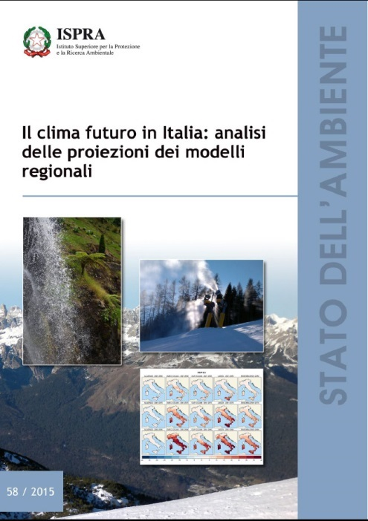
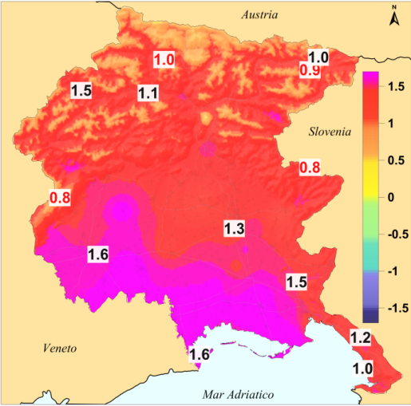
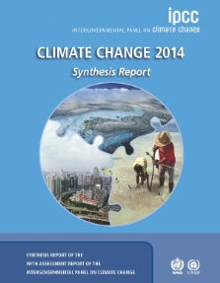
ci basiamo su DATI, ELABORAZIONI, ANALISI
cambia il clima… in Friuli Venezia Giulia
regionali
nazionali
internazionali
ARPA FVG – OSMER
Regione FVG – Protezione Civile
ISPRA
IPCC - 5° Rapporto di valutazione 2014
800 scienziati
da tutto il mondo
e inoltre CNR, ARCIS, HISTALP, EMS…

Slide 17
vediamo insieme:
cambia il clima… in Friuli Venezia Giulia
il clima in FVG sta cambiando?
e questo c’entra qualcosa con il «global warming»?
ma perché cambia il clima?
insomma, dove stiamo andando?
quali sono le conseguenze per noi?
e quindi cosa possiamo fare?

Slide 18
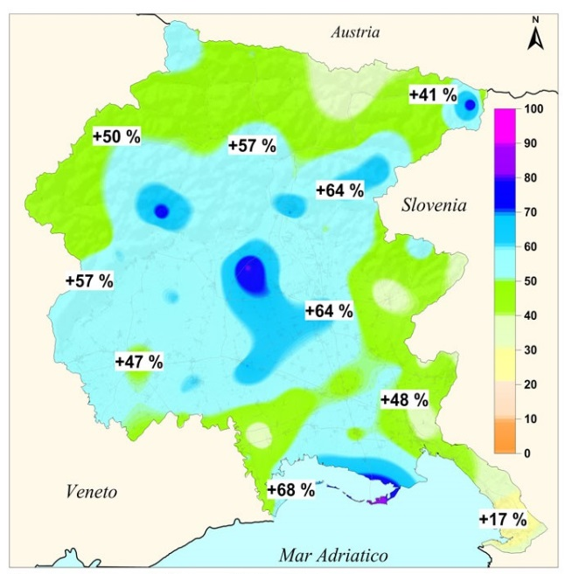
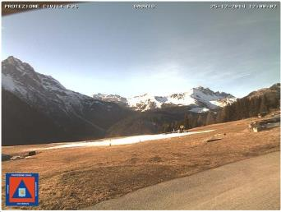
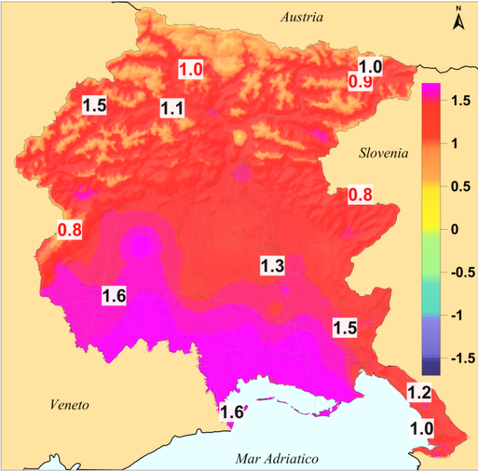
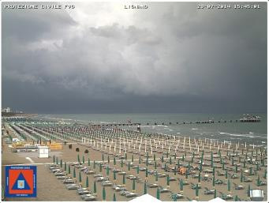
come sta cambiando il clima in Friuli Venezia Giulia?
cambia il clima… in Friuli Venezia Giulia
Notes:
18
0 - premesse
tempo ≠ clima

Slide 19
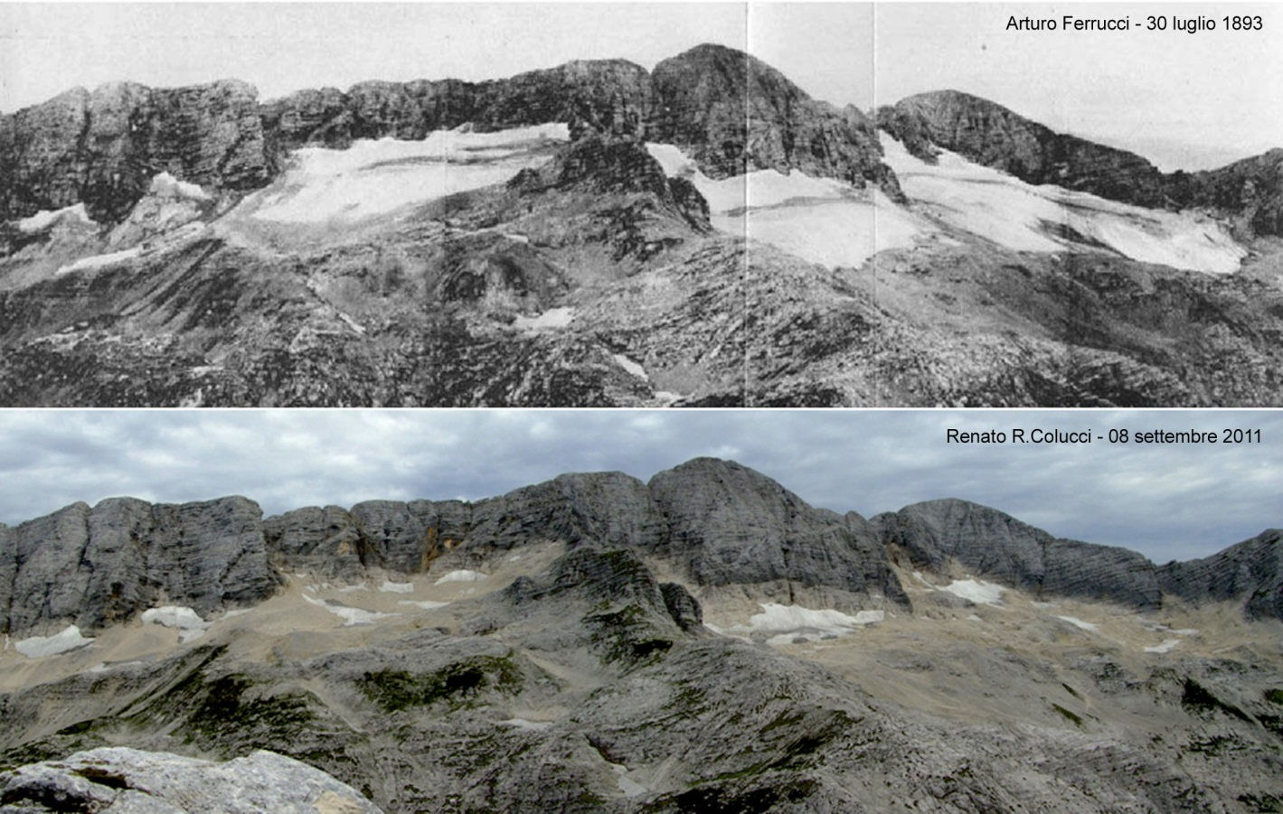
i ghiacciai del Monte Canin stanno scomparendo
cambia il clima… in Friuli Venezia Giulia
1893
Sono evidenti la completa scomparsa del ghiacciaio dell'Ursic e l‘estrema riduzione dell'orientale
e occidentale.
2011
Da sinistra a destra: il ghiacciaio dell'Ursic, l'Orientale del Canin e l'Occidentale del Canin
(il M. Canin (2587 m) è in secondo piano alla destra del centrale M. Ursic che risulta apparentemente il più elevato)
Notes:
19
0 - premesse
tempo ≠ clima

Slide 20
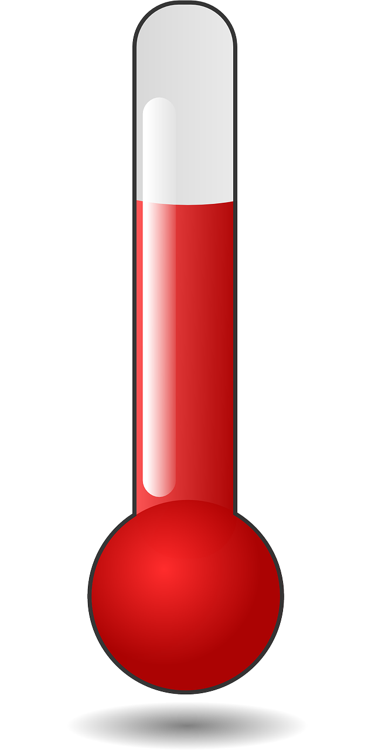
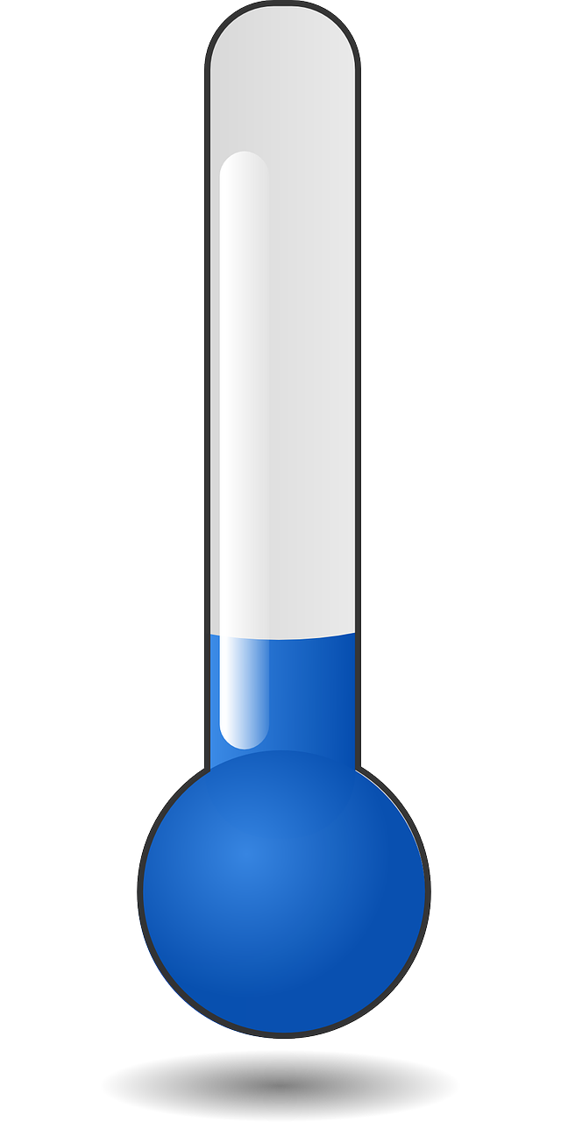
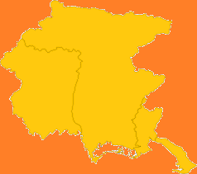
T FVG
cambia il clima… in Friuli Venezia Giulia
Come sta cambiando
la TEMPERATURA in FVG?
?
Notes:
20
0 - premesse
tempo ≠ clima

Slide 21
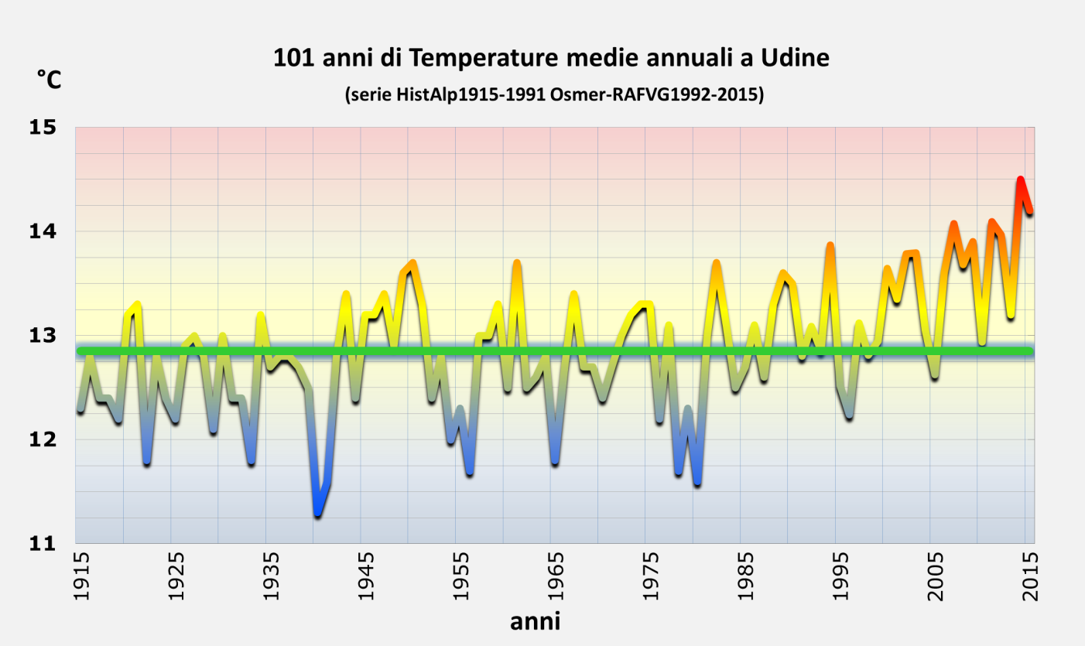
UD: T 100 anni
cambia il clima… in Friuli Venezia Giulia
la TEMPERATURA MEDIA annua è sempre più alta
1915-2015:
101 anni di
T medie annuali
a Udine
In Friuli Venezia Giulia il 2014 è stato
il più caldo degli ultimi 100 anni:
es. a Udine la T media annua è stata di 14.5 °C,
ben 1.7 °C in più rispetto alla media del periodo 1915-2014.
I record precedenti sono stati ampiamente superati.
Notes:
21
0 - premesse
tempo ≠ clima

Slide 22
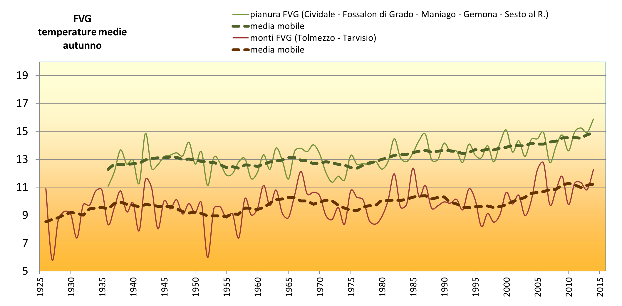
aumenta la temperatura media AUTUNNALE
cambia il clima… in Friuli Venezia Giulia
°C
ARPA FVG - OSMER Osservatorio Meteorologico Regionale - Settore Meteo del CFD di Protezione Civile FVG
Notes:
22
0 - premesse
tempo ≠ clima

Slide 23

aumenta la temperatura media INVERNALE
cambia il clima… in Friuli Venezia Giulia
°C
ARPA FVG - OSMER Osservatorio Meteorologico Regionale - Settore Meteo del CFD di Protezione Civile FVG
Notes:
23
0 - premesse
tempo ≠ clima

Slide 24
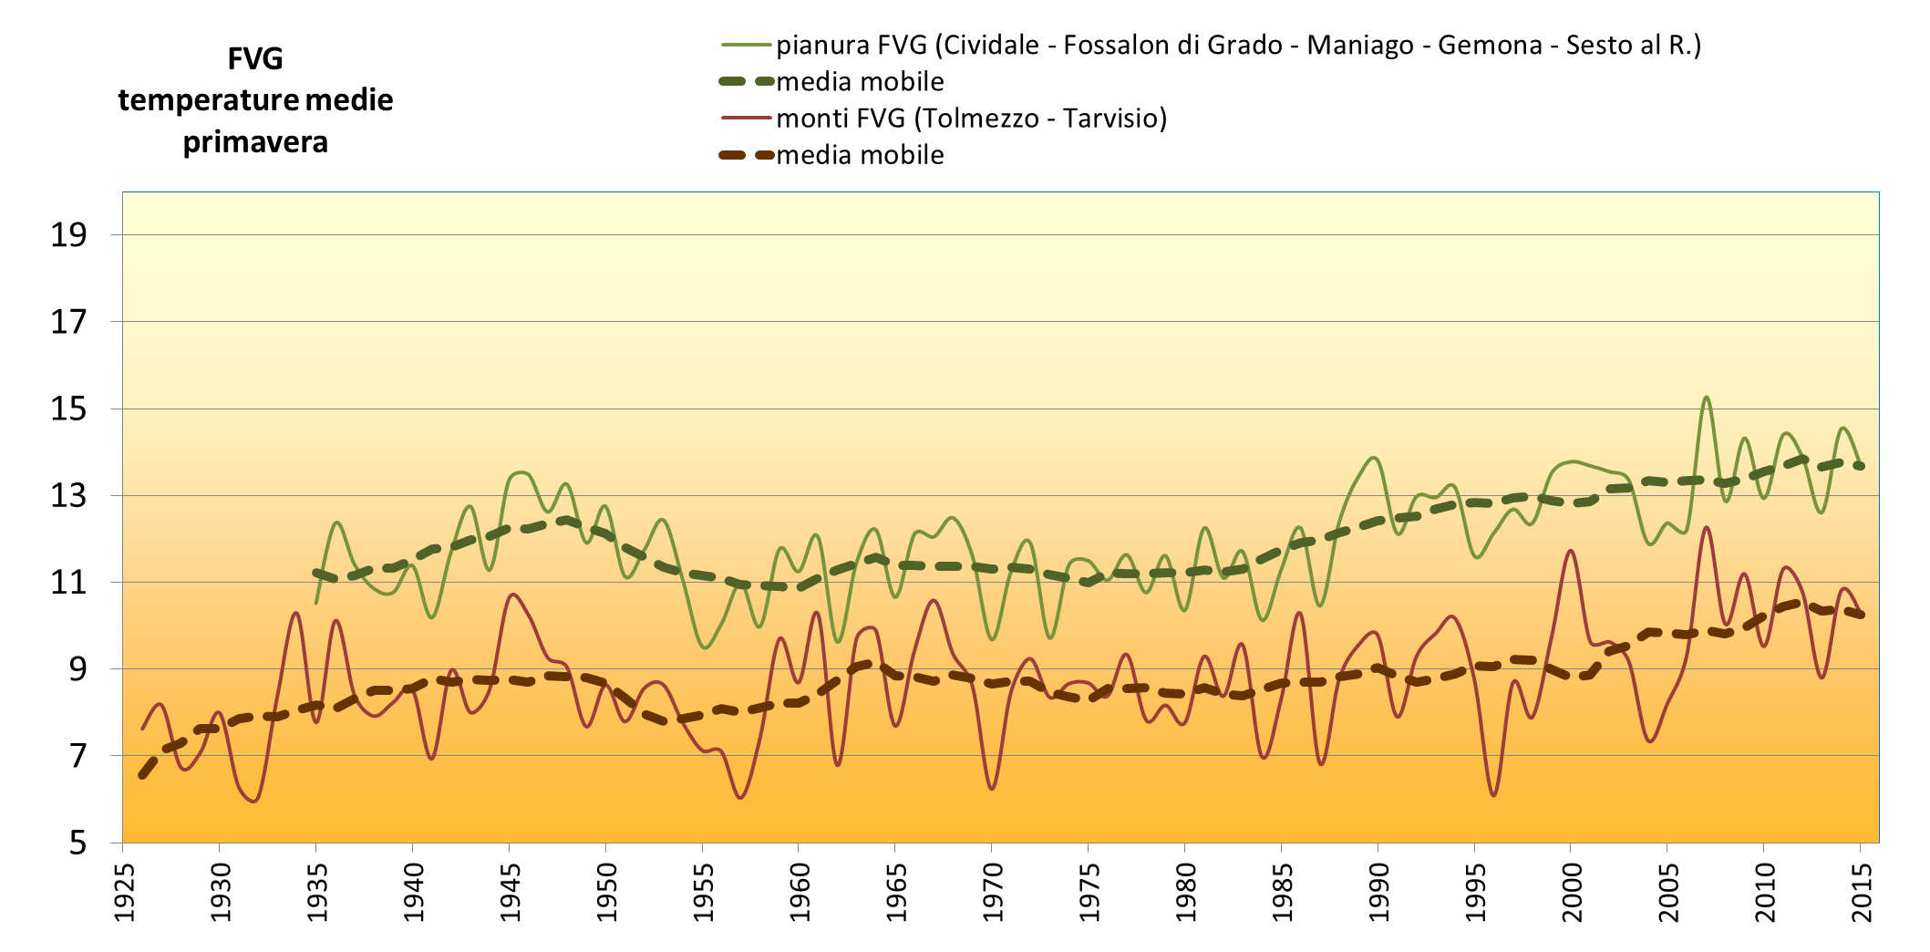
aumenta la temperatura media PRIMAVERILE
cambia il clima… in Friuli Venezia Giulia
°C
ARPA FVG - OSMER Osservatorio Meteorologico Regionale - Settore Meteo del CFD di Protezione Civile FVG
Notes:
24
0 - premesse
tempo ≠ clima

Slide 25
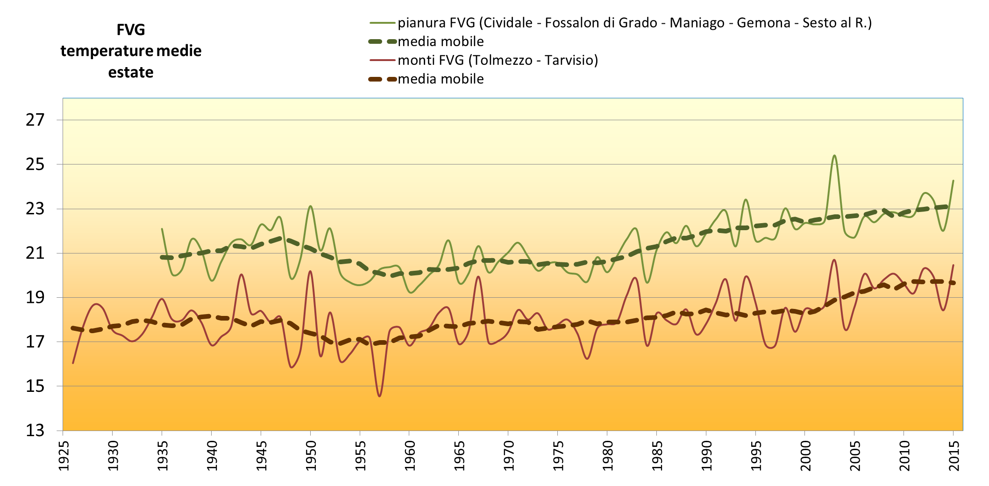
aumenta la temperatura media ESTIVA
cambia il clima… in Friuli Venezia Giulia
°C
ARPA FVG - OSMER Osservatorio Meteorologico Regionale - Settore Meteo del CFD di Protezione Civile FVG
Notes:
25
0 - premesse
tempo ≠ clima

Slide 26
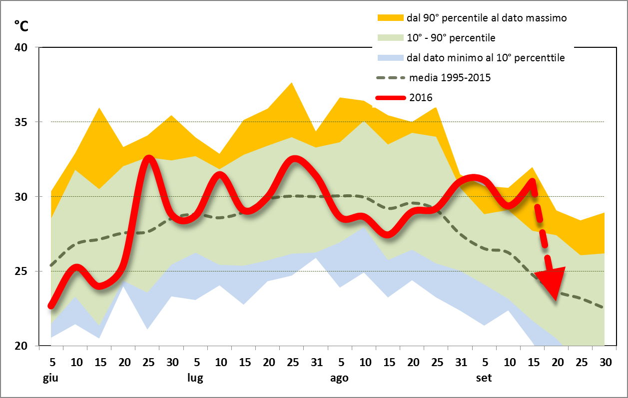
Come è andata l’estate 2016?
cambia il clima… in Friuli Venezia Giulia
Temperatura media massima pentadale in pianura (Udine) estate 2016
Confronto con il dato medio climatico 1995-2015
ARPA FVG - OSMER Osservatorio Meteorologico Regionale - Settore Meteo del CFD di Protezione Civile FVG
Notes:
26
0 - premesse
tempo ≠ clima

Slide 27
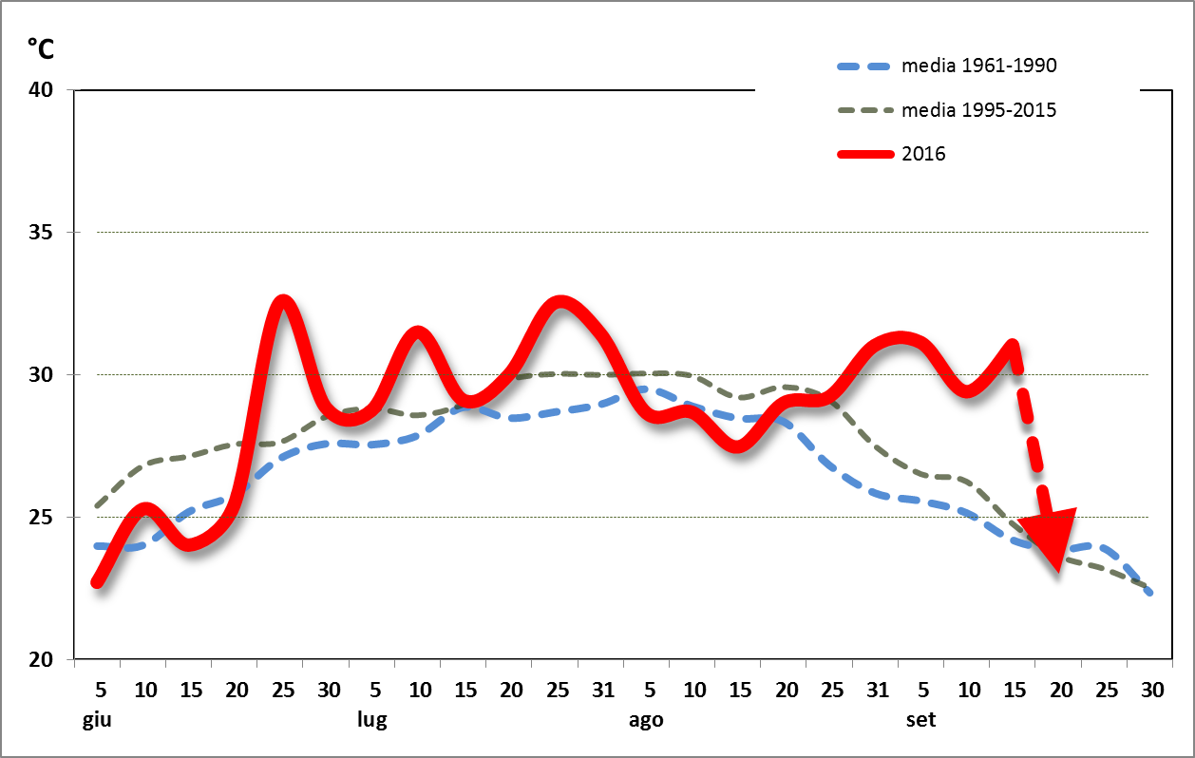
Come è andata l’estate 2016?
cambia il clima… in Friuli Venezia Giulia
Temperatura media massima pentadale in pianura (Udine) estate 2016
Confronto con le medie climatiche 1960-1990 e 1995-2015
media giugno settembre 1995-2015 =27.5°C
media giugno settembre 1961-1990 =26.5 °C
ARPA FVG - OSMER Osservatorio Meteorologico Regionale - Settore Meteo del CFD di Protezione Civile FVG
Notes:
27
0 - premesse
tempo ≠ clima

Slide 28
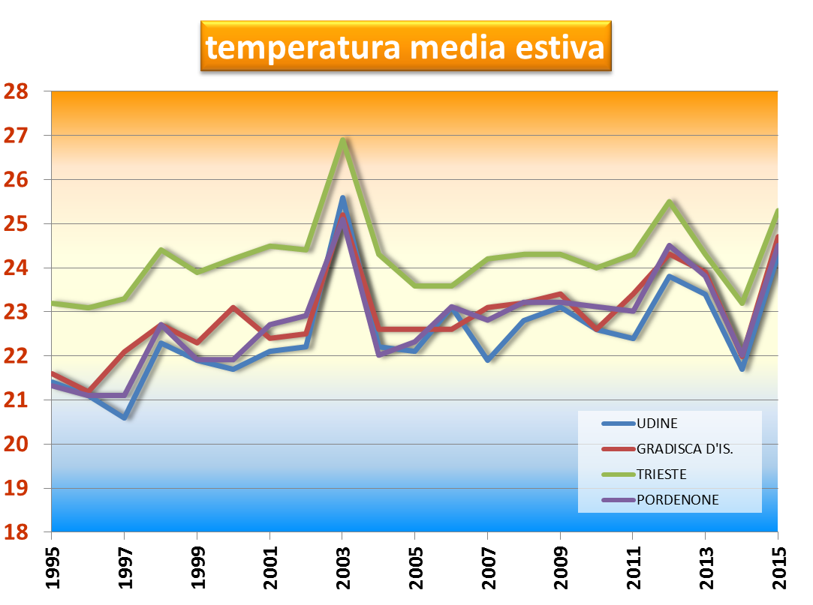
l’ESTATE tende ad essere nettamente più calda
cambia il clima… in Friuli Venezia Giulia
°C
in 20 anni il trend di aumento è di
+1°C ogni 10 anni!
Notes:
28
0 - premesse
tempo ≠ clima

Slide 29
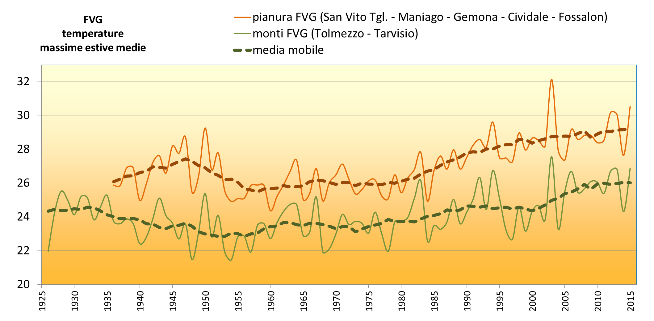
aumenta la media delle temperature
MASSIME ESTIVE
cambia il clima… in Friuli Venezia Giulia
°C
trend del riscaldamento estivo rispetto ai dati storici
Notes:
29
0 - premesse
tempo ≠ clima

Slide 30
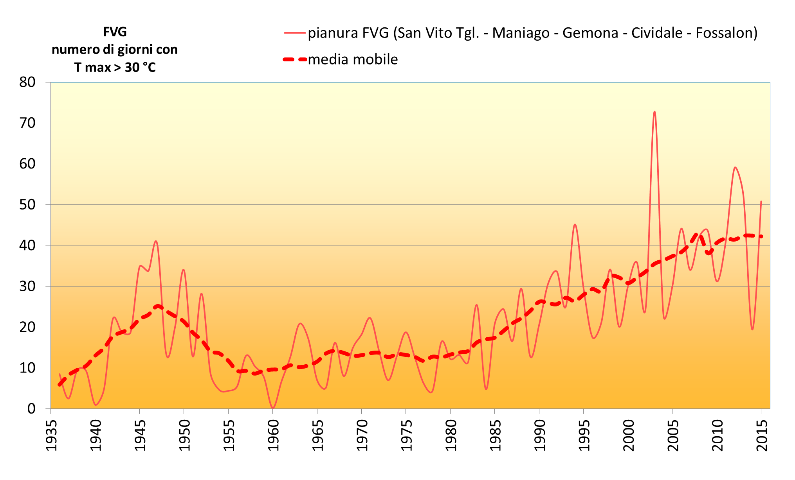
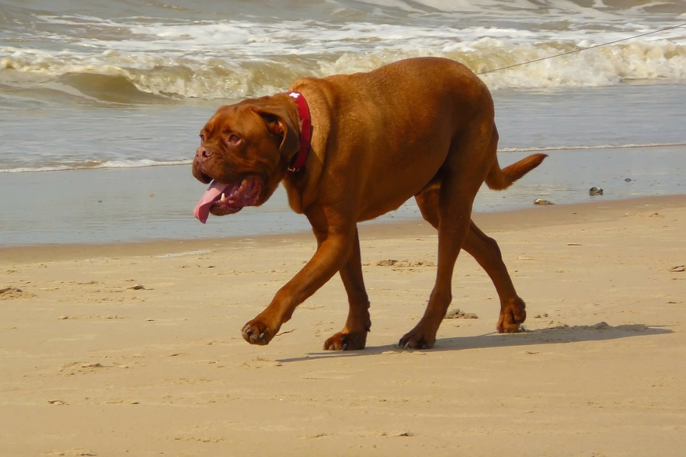
cambia il clima… in Friuli Venezia Giulia
aumentano i GIORNI di GRANDE CALDO
il numero di giorni con TMAX>30°C è più che raddoppiato
Notes:
30
0 - premesse
tempo ≠ clima

Slide 31
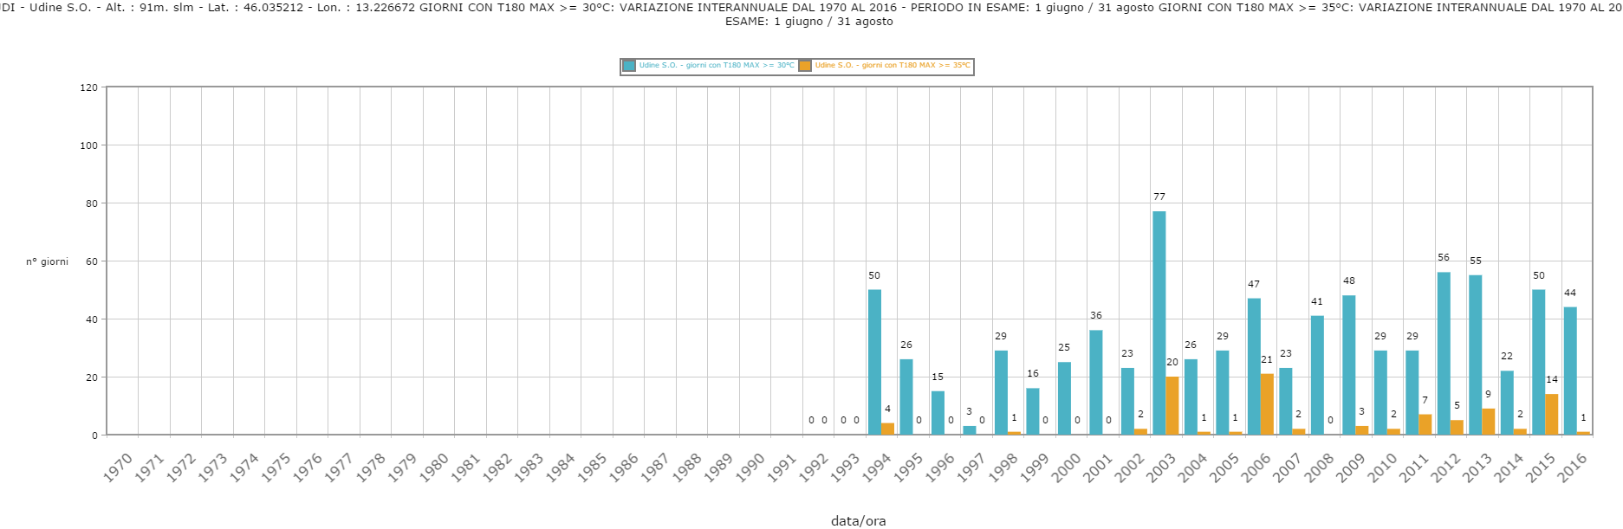
Giorni estivi con TMAX > di 30 e 35 °C dal 1994 al 2016
dati di Udine
44
A settembre 2016 altri 12 gg >30 °C – nell’anno 56. Nel 2003 ben 87
Solo 1 giorno oltre i 35 °C (a giugno); nel 2015 ben 14 (specie a luglio)

Slide 32
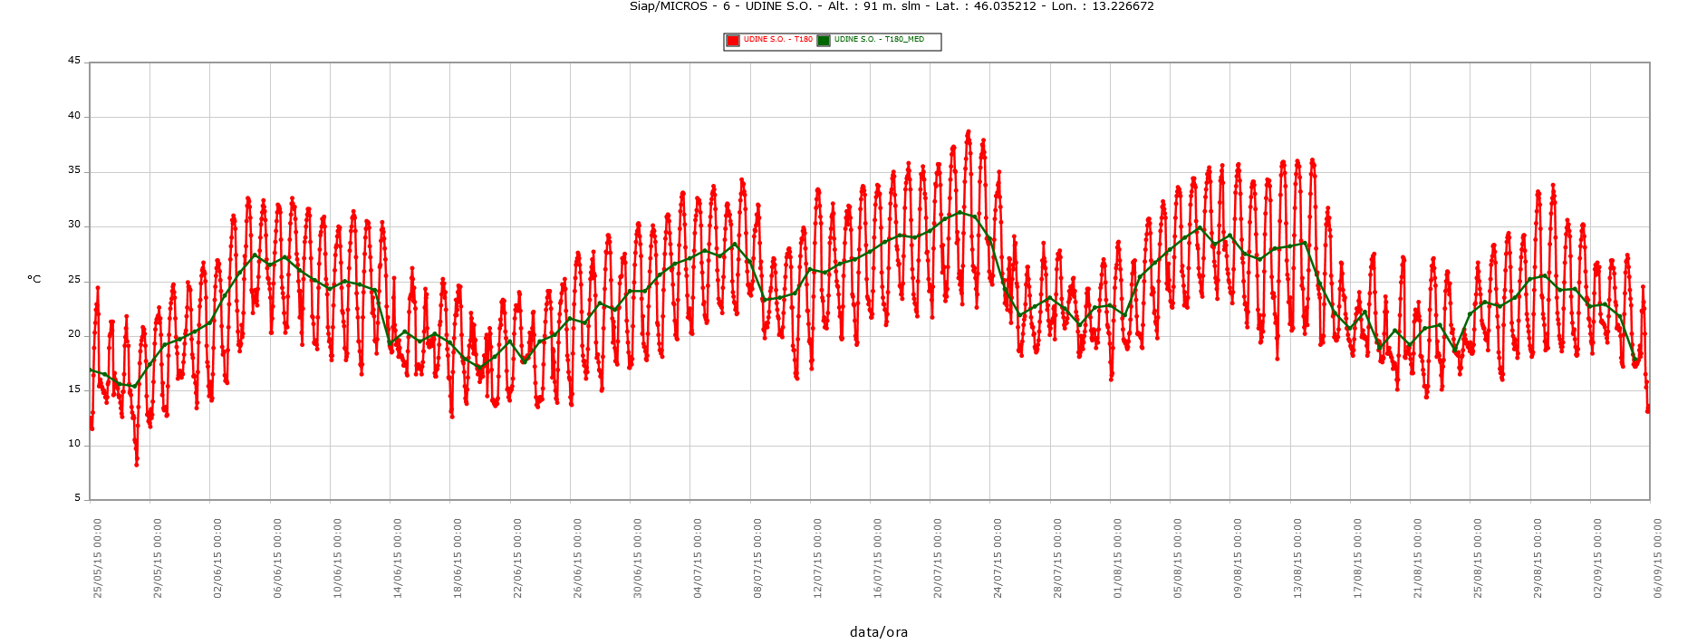
cambia il clima… in Friuli Venezia Giulia
aumentano le ONDATE DI CALORE
temperature estive
22 luglio
+ 1,5 °C
media 2015
media climatica
estate 2015: ben 5 ondate di calore,
di cui 3 tra luglio e metà agosto

Slide 33
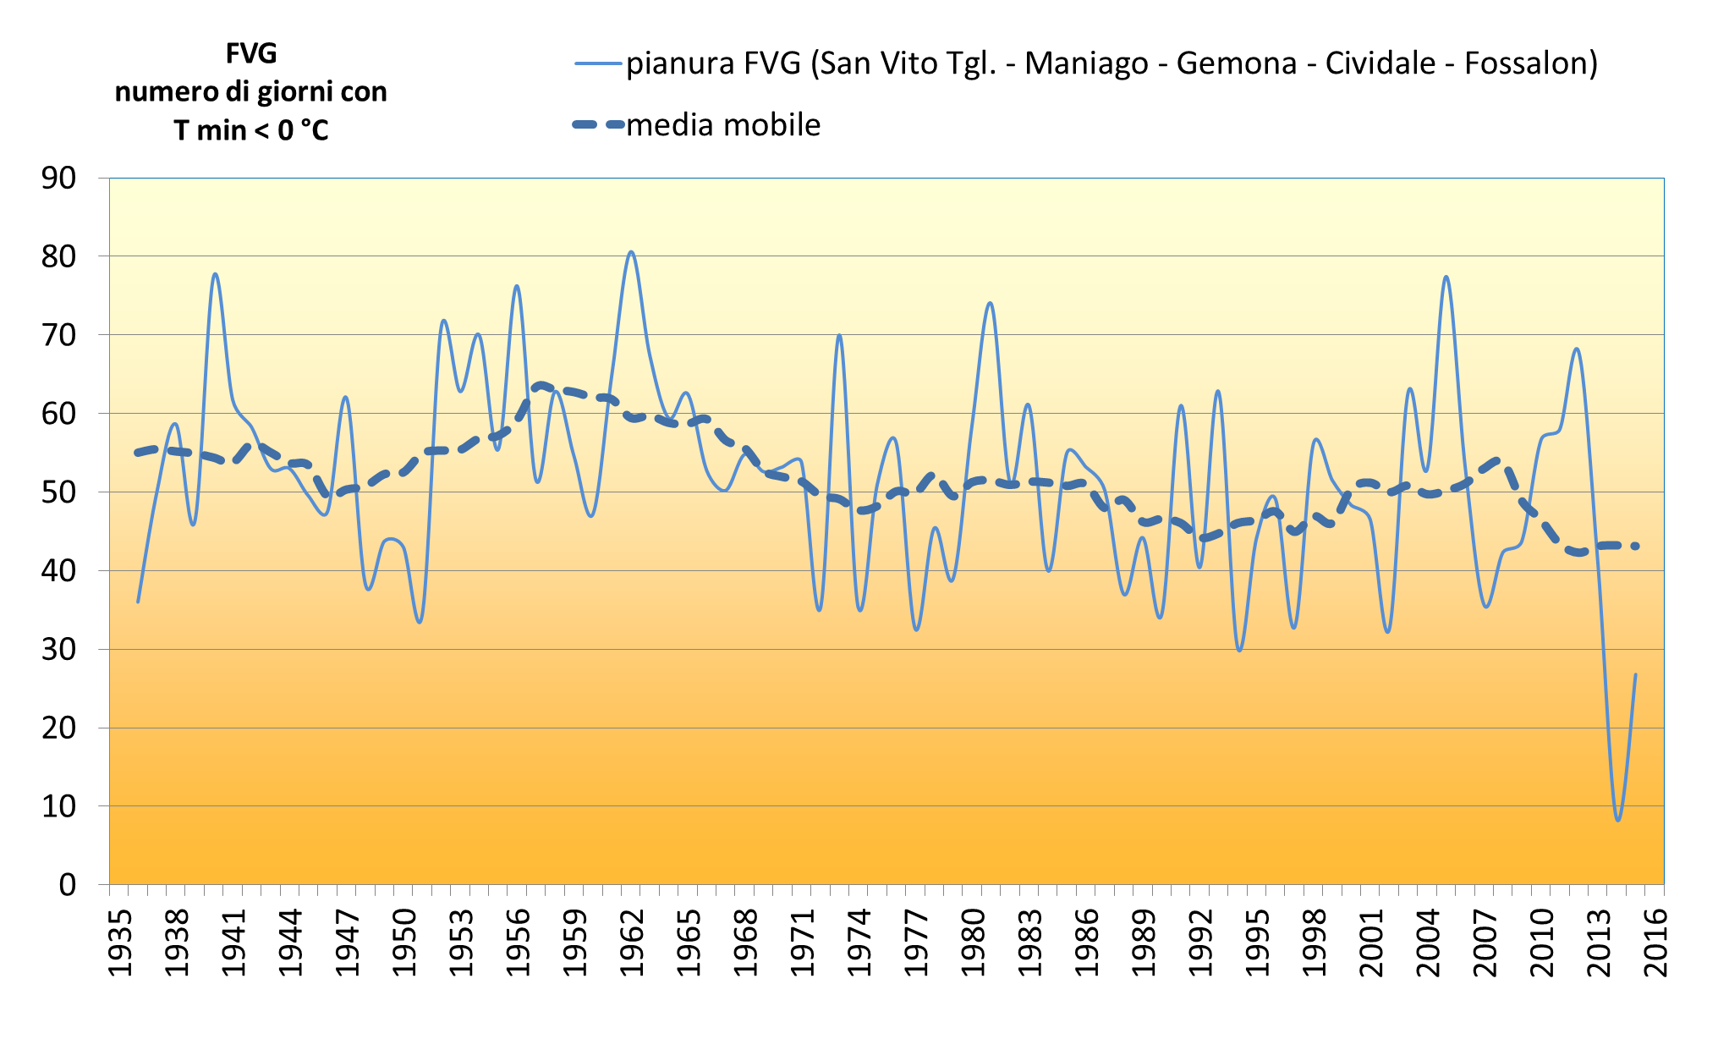
cambia il clima… in Friuli Venezia Giulia
diminuiscono i giorni con gelata
Notes:
33
0 - premesse
tempo ≠ clima

Slide 34
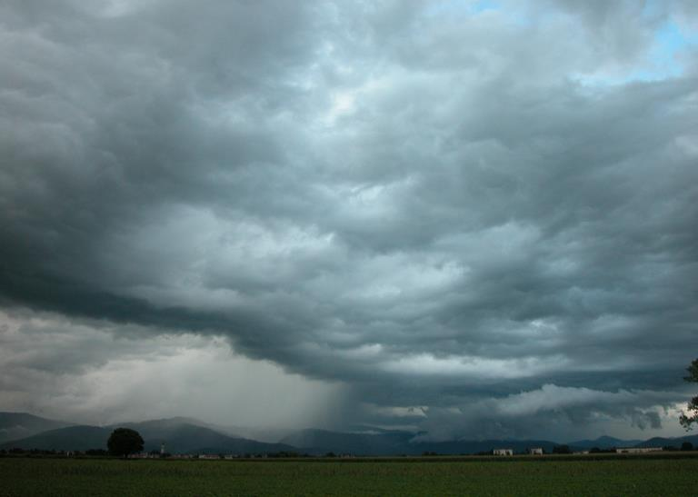
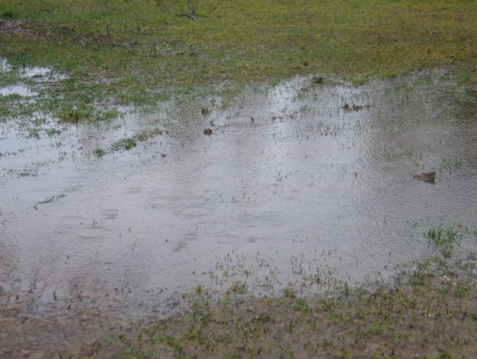
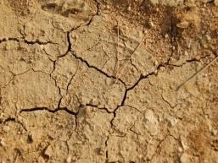
precipitazioni FVG
cambia il clima… in Friuli Venezia Giulia
Come stanno cambiando le precipitazioni in FVG?
?
Notes:
34
0 - premesse
tempo ≠ clima

Slide 35
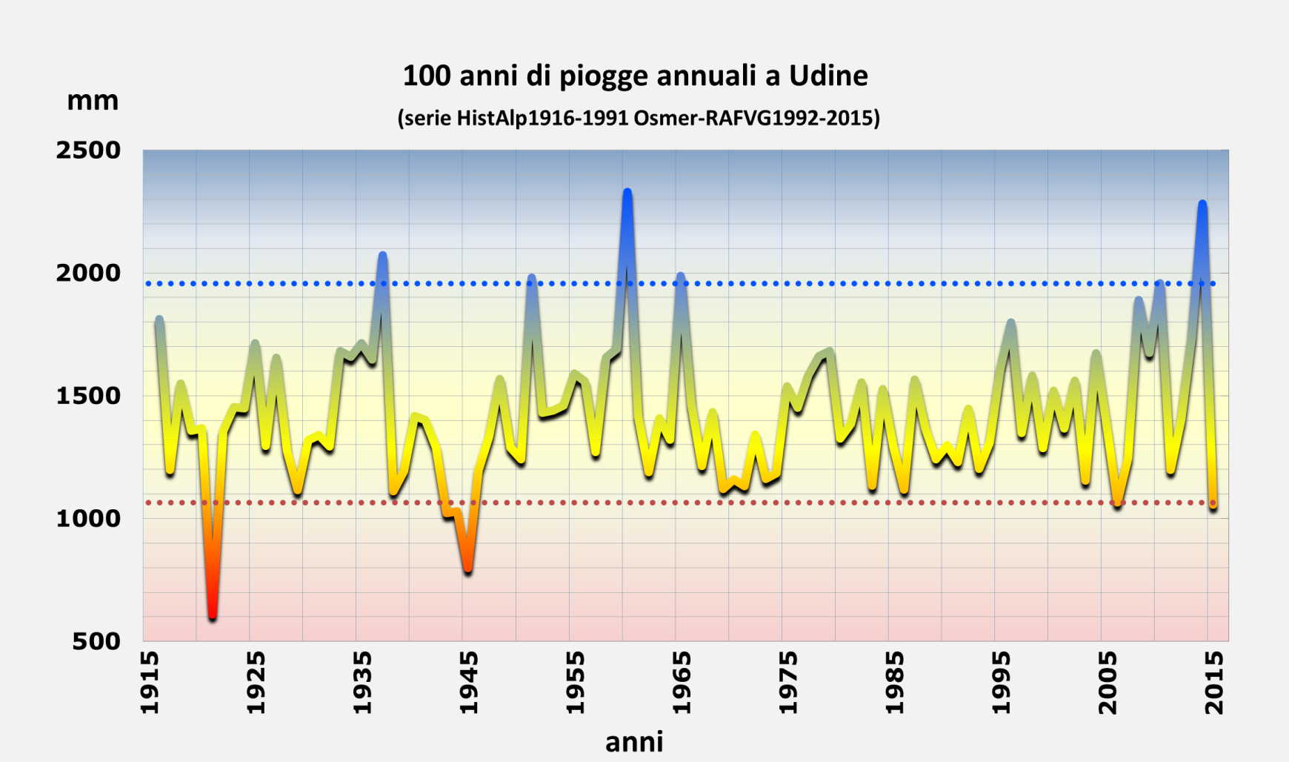
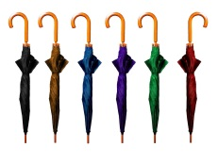

UD: piogge 100 anni
cambia il clima… in Friuli Venezia Giulia
non si evidenzia un trend netto
nella QUANTITÀ TOTALE delle precipitazioni…
2014
anno
più piovoso (dal 1960)
2015
anno
meno piovoso (dal 1945)
la quantità di pioggia caduta varia molto da un anno all’altro
Notes:
35
0 - premesse
tempo ≠ clima

Slide 36
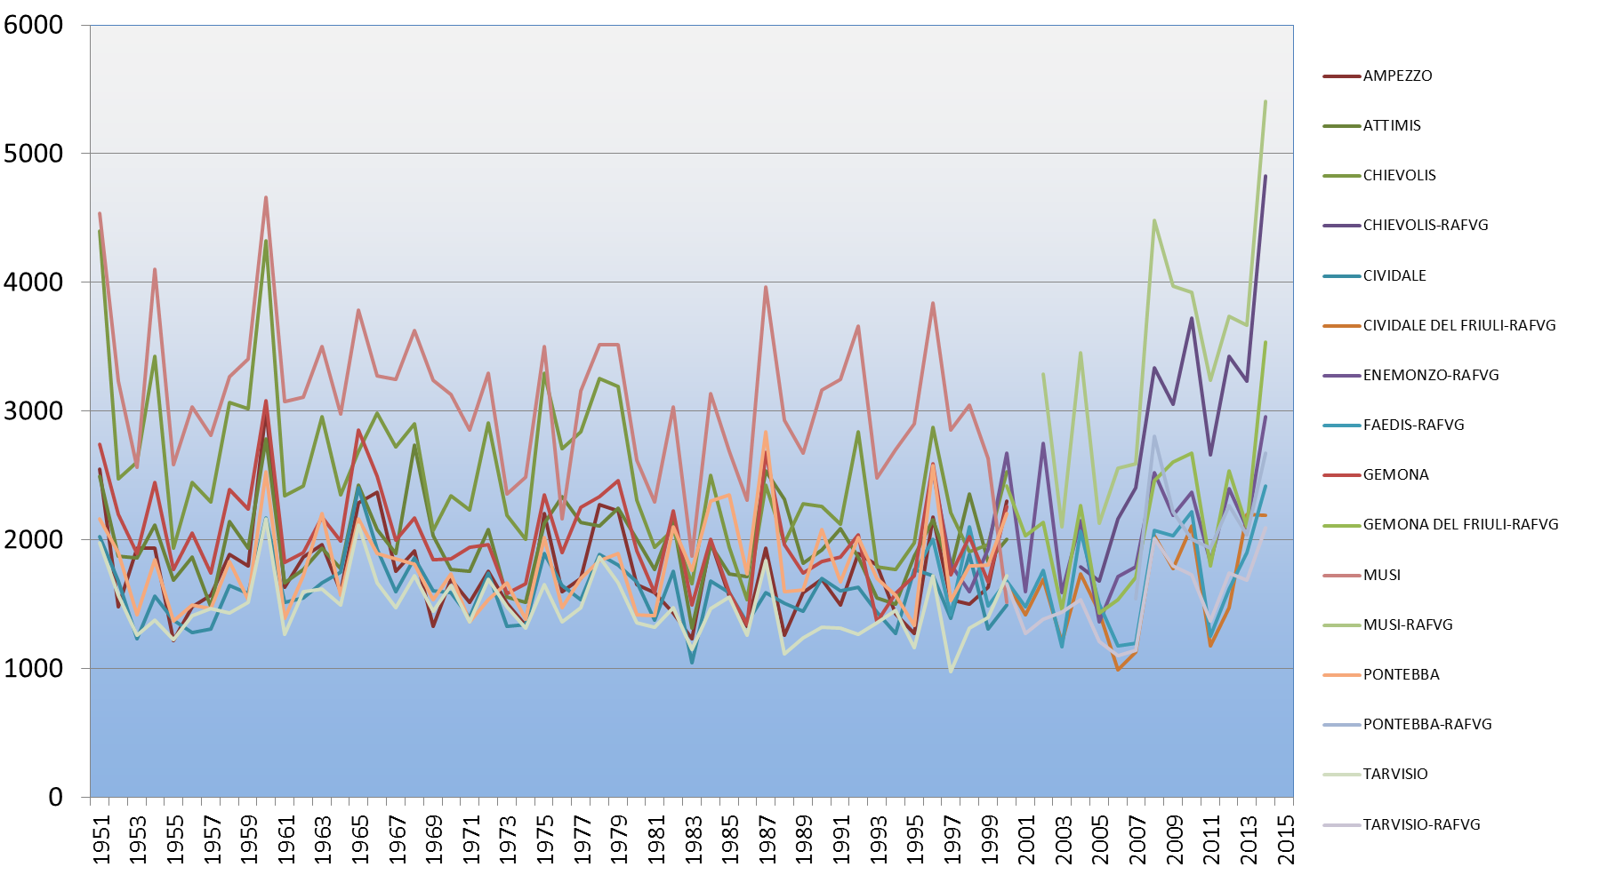
cambia il clima… in Friuli Venezia Giulia
Non si evidenzia un trend netto nella quantità totale delle precipitazioni…
mm
montagna FVG: piogge annuali 1915-2014
Notes:
36
0 - premesse
tempo ≠ clima

Slide 37

cambia il clima… in Friuli Venezia Giulia
Non si evidenzia un trend netto nella quantità totale delle precipitazioni…
mm
pianura e costa FVG: piogge annuali 1915-2014
Notes:
37
0 - premesse
tempo ≠ clima

Slide 38

Piogge mensili UD (zoom)
cambia il clima… in Friuli Venezia Giulia
… ma cambia la DISTRIBUZIONE delle piogge
nel corso dell’anno
confronto tra:
media mensile 1951-2000 (blu) e
media mensile 2001-2014 (rosso)
piove meno a giugno,
piove di più nel secondo semestre
Notes:
38

Slide 39

Piogge mensili UD (zoom)
cambia il clima… in Friuli Venezia Giulia
… e l’INTENSITÀ delle precipitazioni
Notes:
39

Slide 40

Piogge mensili UD (zoom)
cambia il clima… in Friuli Venezia Giulia
… e l’INTENSITÀ delle precipitazioni
Notes:
40

Slide 41

Piogge mensili UD (zoom)
cambia il clima… in Friuli Venezia Giulia
… e l’INTENSITÀ delle precipitazioni
Notes:
41

Slide 42

Piogge mensili UD (zoom)
cambia il clima… in Friuli Venezia Giulia
… e cambia l’INTENSITÀ delle precipitazioni
aumentano i giorni in cui cadono
piogge molto abbondanti
Notes:
42

Slide 43

collegamento locale-globale
cambia il clima… in Friuli Venezia Giulia
il cambiamento del clima
in Friuli Venezia Giulia
è collegato al «global warming»
e al «climate change» globale?
Notes:
43
0 - premesse
tempo ≠ clima

Slide 44



Pianura: T 50 anni
cambia il clima… in Friuli Venezia Giulia
T medie annuali nel mondo
le temperature medie
aumentano in FVG
come in tutto il mondo
(e anche di più)
IPCC: AR5-WG1
Figure SPM.01
Temperature medie annuali
in FVG – pianura dal 1961 ad oggi
Notes:
44
0 - premesse
tempo ≠ clima

Slide 45

Mappa variazioni T pianeta
cambia il clima… in Friuli Venezia Giulia
come cambia la temperatura
nelle diverse parti del mondo?
Variazione della temperatura superficiale della Terra 1901-2012
All Figures © IPCC 2013
Figure SPM.1b Observed change in surface temperature 1901-2012
Notes:
45

Slide 46

T globale – animazione NASA
cambia il clima… in Friuli Venezia Giulia
1884-2012: come è cambiata la
temperatura superficiale della Terra
fonte: NASA
Animazione
https://youtu.be/gGOzHVUQCw0
Notes:
46

Slide 47

Grafico T globale animato
cambia il clima… in Friuli Venezia Giulia
2014: l’anno più caldo
http://www.bloomberg.com/graphics/2014-hottest-year-on-record/
SOURCE: GHCN-M & ICOADS Data Sets Provided by NOAA
ARPA FVG - OSMER Osservatorio Meteorologico Regionale - Settore Meteo del CFD di Protezione Civile FVG
Notes:
47
Immagine linkata a: http://www.bloomberg.com/graphics/2014-hottest-year-on-record/

Slide 48




diminuisce la copertura nevosa primaverile nell’emisfero nord
cambia il clima… in Friuli Venezia Giulia
e inoltre…
si innalza il livello dei mari
la banchisa artica
si riduce
in tutte le stagioni
gli oceani
si riscaldano

Slide 49

perché cambia il clima?
cambia il clima… in Friuli Venezia Giulia
perché cambia il clima?
da cosa dipende
il riscaldamento globale?
Notes:
49
0 - premesse
tempo ≠ clima

Slide 50



il clima è cambiato molte volte in passato,
cambia il clima… in Friuli Venezia Giulia
ma mai così tanto
in così poco tempo
Diagramma termo-pluviometrico per l’Olocene europeo
(fonte: Luigi Mariani, Università degli Studi di Milano – Disaa)
è evidente il riscaldamento globale,
molto veloce negli ultimi 30 anni
AR5-WG1 Figure SPM.01
(modificato da Castellari 2013)
1880–2012: + 0.85°C

Slide 51




il clima cambia per diverse cause
cambia il clima… in Friuli Venezia Giulia
cause naturali
dei cambiamenti climatici:
variazioni astronomiche
variabilità solare
deriva dei continenti
vulcanismo
cause antropiche
dei
cambiamenti climatici:
emissione di
gas ad effetto serra
emissione di
aerosol (industrie)
deforestazione
& cambio d’uso del suolo
Notes:
51
Foto deforestazione: "Lacanja burn" by Jami Dwyer - http://www.flickr.com/photos/74281168@N00/173937750/. Licensed under Public Domain via Wikimedia Commons - https://commons.wikimedia.org/wiki/File:Lacanja_burn.JPG#/media/File:Lacanja_burn.JPG

Slide 52

Modelli 2 forzanti
cambia il clima… in Friuli Venezia Giulia
Le sole cause naturali bastano
a spiegare i cambiamenti climatici recenti?
AR5-WG1 Figure SPM.06
NO
la maggioranza dei climatologi ritiene che
le forti anomalie registrate negli ultimi 40-60 anni
non siano giustificabili in base alle
sole cause naturali
Notes:
52
0 - premesse
tempo ≠ clima

Slide 53



aumentano i “gas serra” - aumenta la temperatura
cambia il clima… in Friuli Venezia Giulia
a causa delle emissioni prodotte dalle attività umane
(emissioni di origine antropogenica)
nell’atmosfera è aumentata
la concentrazione dei
“gas serra”
la temperatura della Terra cresce
ad un ritmo anormalmente elevato
ecco la principale causa non naturale

Slide 54



Statement IPCC causa antropogenica
cambia il clima… in Friuli Venezia Giulia
E’ “estremamente probabile”
(probabilità al 95-100%) che
l’attività dell’uomo
sia la causa dominante
del riscaldamento osservato
fin dalla metà del XX secolo
(IPCC 2013)
Notes:
54
0 - premesse
tempo ≠ clima

Slide 55



Variazioni CO2 10.000/60 anni
cambia il clima… in Friuli Venezia Giulia
la concentrazione di CO₂ è aumentata moltissimo negli ultimi 50 anni
concentrazione di CO2:
pre-industriale ≈ 280 ppm
oggi ≈ 400 ppm
cioè circa + 40%
AR5-WG1 Figure SPM.04
La CO2 non è il più efficace tra i gas serra, ma quello con maggior impatto
per la sua percentuale relativamente alta.
Notes:
55
0 - premesse
tempo ≠ clima

Slide 56

dove stiamo andando?
cambia il clima… in Friuli Venezia Giulia
dove stiamo andando?
Notes:
56
0 - premesse
tempo ≠ clima

Slide 57



T med superficiale globale
cambia il clima… in Friuli Venezia Giulia
La Temperatura superficiale della
Terra aumenterà: di quanto?
Temperatura Media Superficiale Globale (TMSG)
AR5-WG1 Figure SPM.07
Senza misure significative di mitigazione,
la TMGS potrebbe crescere di 2°C - 4°C
entro la fine del nostro secolo
Notes:
0 - premesse
tempo ≠ clima

Slide 58


quanto aumenterà la temperatura in Italia?
cambia il clima… in Friuli Venezia Giulia
Figura 3.1 – Temperatura massima. Variazioni rispetto alla media 1971-2000 dei valori previsti dai quattro modelli) nei due scenari RCP4.5 (blu) e RCP8.5 (rosso).
Fonte: Il clima futuro in Italia: analisi delle proiezioni dei modelli regionali – ISPRA, 2015
Si prevede in un secolo:
+ 1.9 - 3.3°C nello scenario «ottimista» RCP4.5
+ 3.4 - 5.7°C nello scenario «pessimista» RCP8.5

Slide 59


Come aumenterà la temperatura in Italia?
cambia il clima… in Friuli Venezia Giulia
scenario più pessimista
scenario più ottimista
tra 5-35 anni
Esistono
diversi modelli e diversi scenari,
ma tutti prevedono temperature in aumento
tra 25-55 anni
Fonte: Il clima futuro in Italia: analisi delle proiezioni dei modelli regionali – ISPRA, 2015
tra 45-75 anni
insieme dei modelli
diversi modelli

Slide 60

Impatti, conseguenze
cambia il clima… in Friuli Venezia Giulia
Quali sono gli impatti dei cambiamenti climatici?
Quali sono le conseguenze per noi?
Notes:
60
0 - premesse
tempo ≠ clima

Slide 61



i recenti cambiamenti climatici hanno avuto e avranno impatti diffusi sui sistemi umani e naturali
cambia il clima… in Friuli Venezia Giulia
continue emissioni
di gas serra
ulteriore riscaldamento e
cambiamenti duraturi
del sistema climatico
aumenta la probabilità di effetti gravi, diffusi e irreversibili
per le persone e gli ecosistemi

Slide 62



Impatti CC: globali e regionali, diversificati
cambia il clima… in Friuli Venezia Giulia
i cambiamenti climatici hanno impatti
globali e regionali, diversi nelle varie zone
IPCC – AR5
- WG2
Figura SPM.2: impatti diffusi in un mondo che cambia. (A) Profili globali degli impatti dei recenti decenni attribuiti al cambiamento climatico
Notes:
62
L’immagine è tratta dal rapporto del WG2, il sottostante commento è tratto da: Sommario per i policymaker, sintesi del quinto Rapporto di valutazione (1 Novembre 2014 pag. 14 di 53 totali)
1.3. Impatti del cambiamento climatico
Negli ultimi decenni, i cambiamenti climatici hanno causato
impatti sui sistemi naturali e umani in tutti i continenti e
attraverso gli oceani. Gli impatti sono dovuti al cambiamento
climatico osservato, indipendentemente dalle sue cause, cosa che
comprova la vulnerabilità dei sistemi naturali e umani ai
cambiamenti climatici. {1.3.2}
Le prove degli impatti osservati del cambiamento climatico sono più forti e
complete per i sistemi naturali. In molte regioni, il cambiamento delle
precipitazioni o la fusione di neve e ghiaccio stanno alterando i sistemi
idrologici, che interessano le risorse idriche in termini di quantità e qualità
(grado medio di confidenza). Molte specie terrestri, di acqua dolce e marine
hanno spostato i loro limiti geografici, le attività stagionali, i flussi migratori,
le numerosità e le interazioni tra le specie in risposta ai cambiamenti
climatici in atto (alto grado di confidenza). Alcuni impatti sui sistemi umani
sono stati attribuiti ai cambiamenti climatici, con un contributo maggiore o
minore del cambiamento climatico distinguibile da altre influenze (Figura
SPM.4). La valutazione di molti studi che coprono una vasta gamma di
regioni e colture mostra che gli effetti negativi dei cambiamenti climatici
sulle rese dei raccolti sono stati più comuni che gli impatti positivi (alto
grado di confidenza). Alcuni impatti dell'acidificazione degli oceani sugli
organismi marini sono stati attribuiti all’influenza umana (grado medio di
confidenza). {1.3.2}
Figure SPM.4: Based on the available scientific literature since the AR4, there are
substantially more impacts in recent decades now attributed to climate change.
Attribution requires defined scientific evidence on the role of climate change.
Absence from the map of additional impacts attributed to climate change does
not imply that such impacts have not occurred. The publications supporting
attributed impacts reflect a growing knowledge base, but publications are still
limited for many regions, systems and processes, highlighting gaps in data and
studies. Symbols indicate categories of attributed impacts, the relative
contribution of climate change (major or minor) to the observed impact, and
confidence in attribution. Each symbol refers to one or more entries in WGII
Table SPM.A1, grouping related regional-scale impacts. Numbers in ovals
indicate regional totals of climate change publications from 2001 to 2010, based
on the Scopus bibliographic database for publications in English with individual
countries mentioned in title, abstract or key words (as of July 2011). These
numbers provide an overall measure of the available scientific literature on
climate change across regions; they do not indicate the number of publications
supporting attribution of climate change impacts in each region. The inclusion of
publications for assessment of attribution followed IPCC scientific evidence
criteria defined in WGII Chapter 18. Studies for polar regions and small islands
are grouped with neighboring continental regions. Publications considered in the
attribution analyses come from a broader range of literature assessed in the

Slide 63




Impatti CC: regionali – Europa (SOER)
cambia il clima… in Friuli Venezia Giulia
Gli impatti dei cambiamenti climatici
Cosa succede e succederà in Europa
EEA Agenzia Europea dell’Ambiente – L’ambiente in Europa | Stato e prospettive nel 2015 (cap. 3.9)
Notes:
63
0 - premesse
tempo ≠ clima

Slide 64
Impatti CC: regionali – Europa (SOER)
cambia il clima… in Friuli Venezia Giulia
Gli impatti dei cambiamenti climatici
Cosa succede e succederà in Europa
EEA Agenzia Europea dell’Ambiente – L’ambiente in Europa | Stato e prospettive nel 2015 (cap. 3.9)
Notes:
64
EVIDENZIATI IMPATTI COLLEGATI ALL’IDROSFERA

Slide 65




Impatti CC: FVG
cambia il clima…in Friuli Venezia Giulia
anche in Friuli Venezia Giulia
ci sono e ci saranno importanti impatti:
→ aree costiere
→ biodiversità
incendi boschivi problematici
rischio idrogeologico
risorse idriche
salute
→ turismo
→ …
Notes:
65
Foto incendio boschivo: da http://www.piazzadellenotizie.it/blog/friuli-da-sabato-brucia-la-val-tramontina-gia-in-fiamme-oltre-110-ettari-di-bosco/
Modificata: capovolta orizzontalmente

Slide 66

Impatti FVG - agricoltura
cambia il clima…in Friuli Venezia Giulia
… ad esempio in agricoltura:
meno pioggia implica:
maggiori periodi siccitosi
anticipo della stagione irrigua
necessità di ottimizzazione dei sistemi irrigui
maggiori temperature implicano:
→ introduzioni di specie e varietà diverse
incremento delle produzioni
quindi un generale
adattamento dell’agrotecnica
Notes:
0 - premesse
tempo ≠ clima

Slide 67


quali impatti sui nostri vigneti?
cambia il clima… in Friuli Venezia Giulia
distribuzione geografica: espansione aree adatte a coltivazione vite verso nord e verso est
cambiamento vocazione vitigni
aumento variabilità delle rese e modifiche quantitative e qualitative vini
cambio di fertilità del suolo e dei cicli di diversi patogeni…

Slide 68


FVG: costi innevamento
cambia il clima… in Friuli Venezia Giulia
potremo ancora sciare sulle nostre montagne?
a quale costo?
sale di quota la linea di affidabilità delle nevi
aumentano i costi dell’innevamento artificiale
il Friuli Venezia Giulia ha un sistema di innevamento artificiale che copre il 100% delle superfici sciabili
€
l’innevamento artificiale dei
nostri comprensori
nel 2012
è costato più di
1 milione di euro
€
€
€
€
€
€
€
€
€
Valutazione economico ambientale dell'innevamento artificiale sulle Alpi - Tesi di Laurea in Economia Aziendale di Maria De Blasis, A.A. 2012/2013, relatore Prof. Francesco Marangon - Università di Udine)
Foto: www.passionemontagna.com (modificata)
Notes:
Foto (modificata: capovolta orizzontalmente) da: http://www.google.it/imgres?imgurl=http://www.passionemontagna.com/public/images/595/thb_1424082973cannoneneve.jpg&imgrefurl=http://www.passionemontagna.com/PM_blog/it/it-l-innevamento-artificiale.html&h=400&w=600&tbnid=IHtHMKYAXmWeLM:&zoom=1&docid=UF0WFGSj6gXJ7M&ei=GUdcVbn-GKKAywOg6ICoCQ&tbm=isch&ved=0CGwQMyhCMEI

Slide 69










Impatti CC: salute
cambia il clima… in Friuli Venezia Giulia
i cambiamenti climatici toccano anche
la nostra salute
In Europa i principali impatti su salute e benessere sono legati a:
eventi meteorologici estremi
(es. ondate di calore)
cambiamenti nella distribuzione delle malattie sensibili al clima (es. malattie trasmesse da zanzare e zecche, allergie)
cambiamenti delle
condizioni ambientali e sociali
(da: EEA 2015 «L’ambiente in Europa: Stato e prospettive nel 2015 – Relazione di sintesi - CAP. 5.8»)
Notes:
69
vedi anche:
Il clima che cambia: la zanzara tigre continua a diffondersi. E cresce il rischio - per ora potenziale - di patologie virali.
http://www.ace-sap.it/acesap_news_detail.jsp?ID_NEWS=616&areaNews=82&GTemplate=acesap_home.jsp
estratti:
Anche il rapporto "Cambiamenti climatici ed eventi estremi: rischi per la salute in Italia", risultato di una collaborazione tra l'APAT (Agenzia per la protezione dell'ambiente e per i servizi tecnici) e il Centro Europeo per Salute e Ambiente dell'Organizzazione Mondiale della Sanità, esamina, appunto i possibili effetti dei cambiamenti climatici sulla diffusione delle malattie infettive, soprattutto di quelle trasmesse da vettori, ritenute più suscettibili ai cambiamenti climatici stessi e in particolare all'aumento della temperatura media.
L'Italia, per la sua particolare posizione geografica che ne fa uno dei paesi più a sud dell'Europa e un ponte tra vecchio continente e Africa, potrà essere particolarmente coinvolta in questo fenomeno e potrebbe assistere, con l'aumento previsto della temperatura media, ad un'ulteriore, costante amplificazione della densità dei vettori di malattie, quali zanzare, zecche, pappataci. Fino a quando gli agenti patogeni di cui si parla restano assenti in Italia, il rischio è solo potenziale, ma comunque'crescente'. Queste dunque le principali patologie indicate dal rapporto come 'a rischio crescente':
[…]
ZECCHE
I focolai di borreliosi e encefalite da zecca sono presenti principalmente in Veneto, Trentino, Friuli, Toscana, Liguria (Verani et al., 1995; Ciufolini et al., 1999).
Negli ultimi decenni si è già osservato un aumento della presenza delle zecche, in conseguenza di una serie di fattori. L'incremento medio della temperatura potrebbe avere un impatto differente sui due principali vettori ixodidi e sull'ampiezza degli agenti patogeni trasmessi. Infatti, mentre nei paesi dell'Italia settentrionale un clima più mite potrebbe ampliare le popolazioni del vettore ed allungare la stagione favorevole alla trasmissione di agenti patogeni, nelle aree più calde potrebbe limitare le zone già circoscritte di endemicità e ridurre la presenza e la densità del vettore.
ZANZARE
Dengue. La dengue è una arbovirosi causata da un virus della famiglia delle Flaviviridae. Si manifesta principalmente con febbre acuta, mal di testa frontale, dolori alle articolazioni e ai muscoli. Rappresenta la più grave tra le malattie trasmesse da insetti per morbidità e mortalità ed è veicolata dalla zanzara della specie Aedes aegypti, ma anche da Aedes albopictus (la 'nostra' ormai ben nota zanzara tigre), che nei suoi paesi d'origine, dalla Cina meridionale al Sudest asiatico, è incriminata anche della diffusione di febbre gialla e encefalite giapponese.
In Italia la specie Aedes albopictus ha già raggiunto le regioni più settentrionali, dove un'aumento delle temperature ne favorirebbe la ulteriore diffusione. Potrebbe però vedere una riduzione della sua presenza nelle regioni meridionali se l'aumento della temperatura derivante dai cambiamenti climatici non fosse accompagnato da abbondanti precipitazioni durante i mesi più caldi.
La specie Aedes aegypti, invece, che meglio si adatta agli ambienti aridi, potrebbe ricomparire, con l'aumento della temperatura media, nei paesi che si affacciano sul mar Mediterraneo, compresa l'Italia meridionale.

Slide 70
Impatti CC: salute
cambia il clima… in Friuli Venezia Giulia
sale la febbre del pianeta … e anche la nostra
ondate di calore - nell’estate 2013 in Europa
fra 25.000 e 70.000 morti in più
(db EuroHeat: a Milano +33,6 % di mortalità fra gli anziani)
più malattie tropicali anche in Europa trasmesse da zanzare e zecche (es. Dengue, Zika, Chikungunya – già casi in Italia nel 2007, febbre gialla, virus del Nilo occidentale – nel 2015 in Italia 60 casi gravi dal Piamonte alla Basilicata, dal Friuli alla Sardegna …)
più allergie
(stimato raddoppio al 2100 nelle concentrazioni dei pollini)
più infezioni alimentari
più caldo → più batteri, più micotossine (cancerogene)
cambiamenti delle dinamiche sociali (riduzione della natalità, …)
(da: EEA 2015 «L’ambiente in Europa: Stato e prospettive nel 2015 – Relazione di sintesi - CAP. 5.8»)
Notes:
70
vedi anche:
Il clima che cambia: la zanzara tigre continua a diffondersi. E cresce il rischio - per ora potenziale - di patologie virali.
http://www.ace-sap.it/acesap_news_detail.jsp?ID_NEWS=616&areaNews=82&GTemplate=acesap_home.jsp
estratti:
Anche il rapporto "Cambiamenti climatici ed eventi estremi: rischi per la salute in Italia", risultato di una collaborazione tra l'APAT (Agenzia per la protezione dell'ambiente e per i servizi tecnici) e il Centro Europeo per Salute e Ambiente dell'Organizzazione Mondiale della Sanità, esamina, appunto i possibili effetti dei cambiamenti climatici sulla diffusione delle malattie infettive, soprattutto di quelle trasmesse da vettori, ritenute più suscettibili ai cambiamenti climatici stessi e in particolare all'aumento della temperatura media.
L'Italia, per la sua particolare posizione geografica che ne fa uno dei paesi più a sud dell'Europa e un ponte tra vecchio continente e Africa, potrà essere particolarmente coinvolta in questo fenomeno e potrebbe assistere, con l'aumento previsto della temperatura media, ad un'ulteriore, costante amplificazione della densità dei vettori di malattie, quali zanzare, zecche, pappataci. Fino a quando gli agenti patogeni di cui si parla restano assenti in Italia, il rischio è solo potenziale, ma comunque'crescente'. Queste dunque le principali patologie indicate dal rapporto come 'a rischio crescente':
[…]
ZECCHE
I focolai di borreliosi e encefalite da zecca sono presenti principalmente in Veneto, Trentino, Friuli, Toscana, Liguria (Verani et al., 1995; Ciufolini et al., 1999).
Negli ultimi decenni si è già osservato un aumento della presenza delle zecche, in conseguenza di una serie di fattori. L'incremento medio della temperatura potrebbe avere un impatto differente sui due principali vettori ixodidi e sull'ampiezza degli agenti patogeni trasmessi. Infatti, mentre nei paesi dell'Italia settentrionale un clima più mite potrebbe ampliare le popolazioni del vettore ed allungare la stagione favorevole alla trasmissione di agenti patogeni, nelle aree più calde potrebbe limitare le zone già circoscritte di endemicità e ridurre la presenza e la densità del vettore.
ZANZARE
Dengue. La dengue è una arbovirosi causata da un virus della famiglia delle Flaviviridae. Si manifesta principalmente con febbre acuta, mal di testa frontale, dolori alle articolazioni e ai muscoli. Rappresenta la più grave tra le malattie trasmesse da insetti per morbidità e mortalità ed è veicolata dalla zanzara della specie Aedes aegypti, ma anche da Aedes albopictus (la 'nostra' ormai ben nota zanzara tigre), che nei suoi paesi d'origine, dalla Cina meridionale al Sudest asiatico, è incriminata anche della diffusione di febbre gialla e encefalite giapponese.
In Italia la specie Aedes albopictus ha già raggiunto le regioni più settentrionali, dove un'aumento delle temperature ne favorirebbe la ulteriore diffusione. Potrebbe però vedere una riduzione della sua presenza nelle regioni meridionali se l'aumento della temperatura derivante dai cambiamenti climatici non fosse accompagnato da abbondanti precipitazioni durante i mesi più caldi.
La specie Aedes aegypti, invece, che meglio si adatta agli ambienti aridi, potrebbe ricomparire, con l'aumento della temperatura media, nei paesi che si affacciano sul mar Mediterraneo, compresa l'Italia meridionale.

Slide 71



Migranti domani: CC
cambia il clima… in Friuli Venezia Giulia
migranti e profughi climatici
tra le possibili conseguenze dei cambiamenti climatici
conflitti
migrazione di individui e comunità
dalle zone più esposte agli impatti
verso aree più ospitali
Per l’International Organization of Migration sarebbe
tra 25 milioni e un miliardo il numero di persone che potrebbero essere spinte dai cambiamenti climatici a migrare nei prossimi 40 anni
Foto: http://livesicilia.it
http://www.carlocarraro.org/argomenti/il-clima-che-cambia/cambiamenti-climatici-e-migrazioni/ e IPCC – AR5 – volume 2
Notes:
71
Foto campo profughi: http://pixabay.com/it/eritrea-panorama-tende-capanne-105081/
Foto barcone: http://livesicilia.it/2014/05/31/giornata-di-sbarchi-sullisola-oltre-un-migliaio-nellagrigentino_497246/
Non specificato autore

Slide 72





i cambiamenti climatici aggraveranno la situazione
cambia il clima… in Friuli Venezia Giulia

Slide 73

cambia il clima… in Friuli Venezia Giulia
responsabilità e impatti dei cambiamenti climatici
emissioni
di CO₂
(1950-2000)
mortalità
collegata a 4 impatti dei cambiamenti climatici sulla salute (malaria, malnutrizione, dissenteria, vittime di alluvioni)
Fonte: The Lancet, Vol 373/9676, Managing the health effects of climate change: Lancet and University College London Institute for Global Health Commission, Pages No. 1703, 2009
Notes:
73
da: http://economix.blogs.nytimes.com/2009/06/16/the-economic-impact-of-climate-change/?_r=0
The images are from a recent article in The Lancet. The top map illustrates which countries are considered more responsible for climate change — that is, “undepleted cumulative CO2 emissions by country for 1950–2000.” The bottom map shows the countries that will be most harmed by climate change — that is, “the regional distribution of four climate-sensitive health consequences (malaria, malnutrition, diarrhea, and inland flood-related fatalities).”
Didascalia figura:
Reprinted from The Lancet, Vol 373/9676, Anthony Costello, Mustafa Abbas, Adriana Allen, Sarah Ball, Sarah Bell, Richard Bellamy, Sharon Friel, Nora Groce, Anne Johnson, Maria Kett, Maria Lee, Caren Levy, Mark Maslin, David McCoy, Bill McGuire, Hugh Montgomery, David Napier, et al., Managing the health effects of climate change: Lancet and University College London Institute for Global Health Commission, Pages No. 1703, 2009, with permission from Elsevier.
Articlo originale di The Lancet:

Slide 74

Cosa possiamo fare
cambia il clima… in Friuli Venezia Giulia
cosa possiamo fare
Notes:
74
0 - premesse
tempo ≠ clima

Slide 75



possiamo agire in due modi
cambia il clima… in Friuli Venezia Giulia
adattamento
cambiare per sopportare meglio
i cambiamenti climatici
mitigazione
cambiare per
ridurre le emissioni
e limitare
i cambiamenti climatici
Notes:
Da #clima2014 – glossario:
MITIGAZIONE (del cambiamento climatico) = Qualsiasi intervento umano che riduca le fonti (sources) di rilascio, o rafforzi e potenzi le fonti di assorbimento (sinks) dei gas serra.
ADATTAMENTO = Il processo di adattamento al clima attuale o atteso e ai suoi effetti. Nei sistemi umani, l'adattamento cerca di limitare i danni o di sfruttare le
opportunità favorevoli. Nei sistemi naturali, l'intervento umano può agevolare l'adattamento al clima atteso e ai suoi effetti.

Slide 76



cambia il clima… in Friuli Venezia Giulia
per mitigare i cambiamenti climatici:
scelte e azioni individuali
politiche e decisioni globali, nazionali, locali
COP21 a Parigi nel 2015 (30 novembre - 11 dicembre)
un passo in avanti, ma bisogna continuare:
195 Paesi si sono impegnati a contenere l’aumento di temperatura entro i 2° C, ma la «promesse» dei singoli Paesi non sono ancora sufficienti a raggiungere questo obiettivo
Notes:
76
0 - premesse
tempo ≠ clima

Slide 77

cambia il clima… in Friuli Venezia Giulia
l’Accordo di Parigi sui cambiamenti climatici
adottato da
195 Paesi
alla fine della COP21 (dicembre 2015)
tre obiettivi principali:
contenere l’aumento della temperatura media globale ben al di sotto dei 2°C rispetto ai livelli preindustriali ed il perseguimento di sforzi per limitarla ad 1.5°C in quanto questo ridurrebbe significativamente i rischi e gli impatti dovuti al cambiamento climatico;
accrescere la capacità di adattamento agli impatti avversi del cambiamento climatico, promuovere la resilienza e uno sviluppo a basse emissioni, in maniera che non sia minacciata la produzione alimentare;
creare flussi finanziari coerenti con un percorso di sviluppo a basse emissioni di gas serra e resiliente ai cambiamenti climatici.
Notes:
77
0 - premesse
tempo ≠ clima

Slide 78
cambia il clima… in Friuli Venezia Giulia
l’Accordo di Parigi sui cambiamenti climatici
per raggiungere gli obiettivi (soprattutto quello dei 2°C) l’Accordo si propone di:
impegnarsi a raggiungere il picco delle emissioni globali di gas serra il più presto possibile per poi ridurle rapidamente fino a raggiungere, nella seconda metà del secolo, la parità tra emissioni prodotte e quelle assorbite. Strumento per raggiungere questi obiettivi sono i “contributi determinati a livello nazionale”: sforzi di mitigazione progressivi nel tempo e che tutti i Paesi parte dell’UNFCCC sono chiamati ad intraprendere e comunicare.
verificare con chiarezza e trasparenza ogni 5 anni i progressi ottenuti rispetto agli impegni nazionali volontari di riduzione delle emissioni dei gas serra e aggiornare tali impegni, solo con l’obiettivo di renderli più ambiziosi
assegnare ai paesi sviluppati il ruolo guida nell’azione di mitigazione attraverso obiettivi assoluti di riduzione delle emissioni a livello nazionale (mentre i paesi in via di sviluppo potranno aumentare le proprie emissioni, seppur contenendole e cercando, nel tempo, di ridurle)
principio della responsabilità comune ma differenziata - garantire sostegno e flessibilità ai paesi in via di sviluppo, che avranno bisogno di più tempo prima di ridurre le emissioni (si riconosce che avranno bisogno di supporto finanziario e tecnologico per l’attuazione di questi impegni)
rafforzare il meccanismo Loss & Damage, che prevede compensazioni economiche ai paesi in via di sviluppo (quelli che subiranno gli impatti peggiori pur non avendo contribuito che in minima parte all'effetto serra) per la mitigazione e l’adattamento ai cambiamenti climatici: si parla di 100 miliardi di dollari all'anno a partire dal 2020, con la previsione di stanziare altri fondi successivamente;
Notes:
78
0 - premesse
tempo ≠ clima

Slide 79


Quanto costa fermare il cambiamento climatico?
cambia il clima… in Friuli Venezia Giulia
i cambiamenti climatici sono un’opportunità per investimenti, crescita sostenibile e occupazione
(Kofi Annan, 2015)
Fonte: http://www.theguardian.com/environment/2015/may/03/kofi-annan-interview-climate-change-paris-summit-sceptics
«solo lo 0,06% della crescita dei consumi globali»
Fonte: IPCC AR5 - Sommario per i policymaker, sintesi del quinto Rapporto di valutazione
Notes:
Le stime dei costi economici complessivi di mitigazione variano
ampiamente a seconda delle metodologie e delle ipotesi, ma aumentano
con lo sforzo di mitigazione. Gli scenari in cui tutti i paesi del mondo,
iniziano immediatamente la mitigazione, in cui vi è un unico prezzo
globale del carbonio, e in cui sono disponibili tutte le tecnologie chiave,
sono stati utilizzati come raffronti costo-efficaci per la stima dei costi di
mitigazione macro-economici (Figura SPM .13). Questi scenari ed ipotesi
di mitigazione che potrebbero limitare il riscaldamento al di sotto di 2 °C
nel secolo corrente rispetto ai livelli preindustriali comportano riduzioni dei
consumi globali - non considerando però i vantaggi della riduzione del
cambiamento climatico, nonché i co-benefici e gli effetti collaterali negativi
della mitigazione – dall’1% al 4% (mediana: 1,7%) nel 2030 e dal 2% al
Sommario per i policymaker, sintesi del quinto Rapporto di valutazione
1 Novembre 2014 pag. 41 di 53 totali
6% (mediana: 3,4%) nel 2050, e dal 3% al 11% (mediana: 4,8%) nel
2100 rispetto al consumo negli scenari di riferimento che cresce ovunque
dal 300% ad oltre il 900% nel corso del secolo (Figura SPM.13). Questi
numeri corrispondono a una riduzione annua di crescita dei consumi di
0,04-0,14 (mediana: 0,06) punti percentuali nel secolo rispetto alla
crescita dei consumi previsti negli scenari di riferimento che sono
compresi tra l’1,6% e il 3% all'anno (alto grado di confidenza).

Slide 80

cambia il clima… in Friuli Venezia Giulia
limitare i cambiamenti climatici e
sviluppare l’economia: la green economy
dalla relazione di Edo Ronchi agli Stati Generali della Green Economy (Rimini - 3 novembre 2015)
Notes:
80
http://www.statigenerali.org/cms/wp-content/uploads/2015/11/Presentazione_relazione_stato_green_economy_in_Italia.pdf
Imprese Core Green:
in ciascuno dei settori considerati, producono beni o servizi ambientali o specificamente finalizzati ad elevate prestazioni ambientali (EGSS, Environmental Goods and Services Sector, una classificazione internazionale consolidata)
.
Imprese Go Green:
pur non producendo beni o servizi ambientali, hanno adottato modelli green di gestione, classificabili come tali se rispettano almeno 8 su 10 delle condizioni filtro (per valutare anche il processo di greening delle imprese, raccomandato in particolare dall’OCSE)

Slide 81
cambia il clima… in Friuli Venezia Giulia
limitare i cambiamenti climatici
e sviluppare l’economia:
l’appello della green economy alla COP21 (1)
1. Promuovere un efficace accordo internazionale e attuare significative misure nazionali di mitigazione e di adattamento
2. Adottare target legalmente vincolanti, in linea con l’obiettivo dei 2°C, basati su criteri di equità
3.Varare una riforma della fiscalità ecologica, introducendo una carbon tax ed eliminando i sussidi dannosi per l’ambiente
4. Sfruttare l’enorme potenziale di efficienza energetica in tutti i settori: edifici, trasporti, agricoltura, industria e servizi
5. Accelerare l’uscita dalle fonti fossili e la crescita delle energie rinnovabili
6. Promuovere modelli di gestione del suolo più sostenibili, puntando su un ruolo attivo dell’agricoltura per la mitigazione e l’adattamento al cambiamento climatico
7. Puntare sull’eco-innovazione e sull’economia circolare, fattori chiave della transizione
Notes:
81
0 - premesse
tempo ≠ clima

Slide 82
cambia il clima… in Friuli Venezia Giulia
limitare i cambiamenti climatici
e sviluppare l’economia:
l’appello della green economy alla COP21 (2)
Una rapida transizione verso una economia a basse o nulle emissioni di carbonio richiede significativi cambiamenti del sistema energetico e di quello economico e industriale. Questa transizione rappresenta una sfida importante anche per le imprese. Noi siamo convinti che essa non rappresenti solo un impegno necessario per il nostro futuro, ma che sia anche una concreta opportunità di nuovo sviluppo basato sulle tecnologie pulite, sull’efficienza e il risparmio energetico, sulla mobilità sostenibile e mezzi di trasporto a basse emissioni, sulle fonti rinnovabili, sul riciclo e su produzioni di beni e servizi di elevata qualità ecologica.
Sottoscrivendo questo appello […] ci impegniamo altresì:
come organizzazioni, a sostenere e attivare specifiche iniziative in favore del clima, promuovendo l’informazione e rafforzando la sensibilità dei nostri associati e dell’opinione pubblica;
come imprese, a contribuire all’obiettivo di limitare l’aumento della temperatura globale al di sotto dei 2°C riducendo le nostre emissioni di CO₂ e rendendo pubblico tale impegno.
Notes:
82
0 - premesse
tempo ≠ clima

Slide 83

cambia il clima… in Friuli Venezia Giulia
limitare i cambiamenti climatici:
le attitudini delle imprese
2015 - analisi sull'influenza esercitata a livello globale dalle aziende sulle politiche climatiche:
la maggior parte delle 100 principali aziende a livello mondiale sostiene una politica «low carbon»
più del 60% hanno sostenuto la necessità di un trattato decisivo alla COP21 di Parigi
più del 50 % sostengono esplicitamente la riduzione delle emissioni di gas serra secondo quanto raccomandato dall’IPCC
 CO2
C’è un ampio spettro di comportamenti da parte delle aziende riguardo alle politiche e alle legislazioni sul clima:
in genere più favorevoli: nei settori della information technology e beni di prima necessità;
tra le più contrarie: molte società del settore energetico.
http://influencemap.org/site/data/000/104/InfluenceMap_Media_Guide_Nov_2015.pdf
«The COP 21 Guide to Corporate Climate Lobbying» (in inglese)
Notes:
83
fonte: «The COP 21 Guide to Corporate Climate Lobbying” a cure di Influence Map
http://influencemap.org/report/The-COP-21-Guide-to-Corporate-Climate-Lobbying
http://influencemap.org/site/data/000/104/InfluenceMap_Media_Guide_Nov_2015.pdf
The COP 21 Guide to Corporate Climate Lobbying
Nel 2015 una dettagliata e sistematica analisi sull'influenza esercitata a livello globale dalle aziende sulle politiche climatiche ha evidenziato che:
la maggior parte delle 100 principali aziende a livello mondiale sostiene una politica «low carbon»
più del 60% hanno sostenuto la necessità di un trattato decisivo alla COP21 di Parigi
più del 50 % sostengono esplicitamente la riduzione delle emissioni di gas serra secondo quanto raccomandato dall’IPCC
C’è un ampio spettro di comportamenti da parte delle aziende riguardo alle politiche e alle legislazioni sul clima. Sono in genere più favorevoli le imprese che operano nei settori della information technology, dei beni di prima necessità, mentre tra le più contrarie risultano molte società del settore energetico.

Slide 84
cambia il clima… in Friuli Venezia Giulia
limitare i cambiamenti climatici:
le attitudini delle imprese (in dettaglio)
Le attitudini delle 100 maggiori aziende a livello globale nei confronti delle politiche climatiche nel 2015:
- il 51% richiede una diminuzione dell'anidride carbonica nel mix energetico;
- il 61% sostiene un buon risultato dal COP21;
- il 53% sostiene attivamente una riduzione delle emissioni in linea con le raccomandazioni dell'IPCC;
- il 31% richiede legislazioni che prevedano un costo per le emissioni di anidride carbonica (tassa sull'anidride carbonica/ legislazione sulle emissioni);
- il 66% è completamente, esplicitamente e pubblicamente allineato con la tesi dell'IPCC sul cambiamento climatico
- il 7% ha recentemente fatto dichiarazioni ambigue sulla scienza del clima, ma solo il 3% sembra rinnegare le scoperte dell'IPCC
- il 95% delle aziende appartiene ancora ad associazioni commerciali che si oppongono alle legislazioni sul clima
http://influencemap.org/site/data/000/104/InfluenceMap_Media_Guide_Nov_2015.pdf «The COP 21 Guide to Corporate Climate Lobbying» (in inglese)
Notes:
84
fonte: «The COP 21 Guide to Corporate Climate Lobbying” a cure di Influence Map
http://influencemap.org/report/The-COP-21-Guide-to-Corporate-Climate-Lobbying
http://influencemap.org/site/data/000/104/InfluenceMap_Media_Guide_Nov_2015.pdf
The COP 21 Guide to Corporate Climate Lobbying

Slide 85





cambia il clima… in Friuli Venezia Giulia
limitare i cambiamenti climatici… conviene
Notes:
85
fonti:
http://www.repubblica.it/ambiente/2014/08/25/news/tagli_co2_risparmio_spese_sanitarie-94426698/
http://www.vasonlus.it/wp-content/uploads/2015/11/MF-del-6.11.2015.pdf
http://www.qualenergia.it/articoli/20150115-studio-nature-danni-economici-co2-220-dollari-6-volte-quanto-stimato

Slide 86
cambia il clima… in Friuli Venezia Giulia
limitare i cambiamenti climatici… conviene: i trasporti
23 percent of the global total climate-warming emissions
are generated by the world’s transportation systems (fonte: Intl. Energy Agency)
FONTE: WRI – World Resources Institute based on reviews, analysis and consolidated estimates from the International Energy Agency (IEA), the Organization for Economic Co-operation and Development (OECD), the World Economic Forum (WEF), the McKinsey Global Institute, the New Climate Economy (NCE) and the Institute of Transportation and Development Policy/University of California, Davis
COMPUTO: global estimate of required capital investment in sustainable transport includes what’s needed for construction of new projects and upgrading old ones, taking in the projected cost of land transport – such as roads, parking, bus rapid transit and rail – and airports, seaports and inter-regional transportation systems.
SCENARI low-carbon: a 2 °C pathway for sustainable transport, costing $2 trillion per year
business-as-usual : costing $2.3 trillion per year and producing a 4 °C warming
compared with current transport capital investment of $1.4 trillion to $2.1 trillion, the 2 °C scenario is well within financial reach
The benefits of low-carbon transport go beyond money, offering social, economic and environmental advantages over business as usual. Sustainable transport cuts down on road congestion, air pollution, urban sprawl and the use of motor vehicles. These problems can cost countries about 10 percent of their gross domestic product (GDP). The social costs of road transport in terms of degraded public health and loss of life totaled $3.5 trillion just in China and India. And road congestion can slice into a city’s GDP: -3.5 % in Buenos Aires, -2.6 % in Mexico City and -4 % in Cairo.
→ national and local policymakers need to influence markets and create policies that encourage the private investment in sustainable solutions
Notes:
86
fonti:
http://www.repubblica.it/ambiente/2014/08/25/news/tagli_co2_risparmio_spese_sanitarie-94426698/
http://www.vasonlus.it/wp-content/uploads/2015/11/MF-del-6.11.2015.pdf
http://www.qualenergia.it/articoli/20150115-studio-nature-danni-economici-co2-220-dollari-6-volte-quanto-stimato

Slide 87


cambia il clima… in Friuli Venezia Giulia
limitare i cambiamenti climatici… conviene
«Il mondo ha chiesto un’azione per il clima e la comunità internazionale ha risposto.
L’Accordo di Parigi dimostra, senza alcun dubbio, che è possibile lavorare insieme per una causa comune, rispondendo alle sfide che siamo chiamati ad affrontare, evitando scenari tragici per i milioni di persone che sono più esposte agli effetti del cambiamento climatico e facilitando la prosperità economica a livello globale nel 21esimo secolo.»
Fonte: https://www.unilever.it/news/news-and-features/2016/l-encomio-di-paul-polman-allo-storico-accordo-di-parigi.html
Notes:
87
fonte:
https://www.unilever.it/news/news-and-features/2016/l-encomio-di-paul-polman-allo-storico-accordo-di-parigi.html
“Il mondo ha chiesto un’azione per il clima e la comunità internazionale ha risposto. L’Accordo di Parigi dimostra, senza alcun dubbio, che è possibile lavorare insieme per una causa comune, rispondendo alle sfide che siamo chiamati ad affrontare, evitando scenari tragici per i milioni di persone che sono più esposte agli effetti del cambiamento climatico e facilitando la prosperità economica a livello globale nel 21esimo secolo.
La leadership dimostrata dal governo francese e da quello peruviano nell’integrazione delle singole azioni delle città, delle regioni nonché del mondo del business e della società civile – lungo tutte le negoziazioni formali degli ultimi anni – ha dato vita ad un movimento senza precedenti che ha visto il settore privato a supporto di un ambizioso accordo globale.
Un segnale inequivocabile per le aziende e per gli investitori
Il risultato è un inequivocabile segnale, sia per le aziende sia per le comunità finanziarie, che guiderà un reale cambio di passo nell’economia globale:
I miliardi di dollari che saranno impegnati dai paesi industrializzati confluiranno nei bilioni di dollari necessari a favorire gli investimenti per la riduzione dell’utilizzo del carbonio.
Azioni di leadership all’interno di centinaia di realtà di business, che si stanno muovendo verso un utilizzo di energie 100% rinnovabili, diventeranno la norma e prenderanno sempre più piede.
L’investimento nell’innovazione accelererà in aree critiche e permetterà un cambiamento di passo repentino favorendo l’implementazione degli impegni presi a Parigi.
Le conseguenze di questo accordo vanno ben oltre le azioni dei governi. Infatti, una volta interiorizzato questo progetto senza precedenti per la de-carbonizzazione dell’economia globale, gli effetti saranno sentiti anche dalle banche nonché in borsa, all’interno dei consigli d’amministrazione e nei centri di ricerca. Questa presa di coscienza sbloccherà bilioni di dollari, forte creatività e innovazione del settore privato che prenderà parte alla sfida contribuendo ad evitare i peggiori effetti della crisi climatica.
Una leadership per un futuro più luminoso
Questo accordo traccia un percorso chiaro verso la de-carbonizzazione dell’economia globale e, se ottenuto velocemente, permetterà a tante persone di trarre vantaggio da un accelerato processo di investimento in infrastrutture, aria più pulita, maggiore sicurezza nonché da una crescente economia globale a basse emissioni di carbonio.
Oltre all’eccezionale leadership dimostrata dal Presidente Hollande, da Laurent Fabius, Ségolène Royal, Manuel Pulgar-Vidal e Laurence Tubiana, questo successo funge da testamento per la famiglia delle Nazioni Unite. Sia il Segretario Generale dell’ONU, Ban Ki-moon, che Christiana Figueres, Segretario Esecutivo della Convenzione quadro delle Nazioni Unite sui cambiamenti climatici, hanno dimostrato una dedizione senza sosta per il raggiungimento del risultato di cui oggi siamo testimoni.
Sostenere la crescita, fermare la povertà
Questo accordo è in linea con la grande ambizione inscritta nei Sustainable Development Goals, concordati lo scorso settembre dalle Nazioni Unite, che punta a sradicare la povertà nel giro di una generazione. L’assunto è molto semplice: se non affrontiamo il cambiamento climatico ora, non saremo in grado di sostenere la crescita economica ponendo fine alla povertà.
I Governi, il mondo del business e le persone di tutto il mondo hanno compreso che i costi dell’inazione sono ben più ingenti dei costi dell’azione. Il raggiungimento di un’economia a zero emissioni è l’opportunità di business più importante del secolo.
Altresì, è nostro dovere riconoscere il forte impegno dimostrato dalla Commissione Mondiale per l’Economia e il Clima, il cui lavoro, negli ultimi due anni, ha supportato diversi leader economici nella comprensione dei vantaggi derivanti da una decisa azione sul clima e ha dimostrato quanto il bene comune sia chiaramente allineato con gli interessi nazionali. Questo lavoro, combinato alla mobilitazione del World Business Council for Sustainable Development, del World Economic Forum, del Global Compact delle Nazioni Unite e della coalizione We Mean Business, ha saputo catalizzare le forze in una maniera mai vista prima.
Un’ambizione globale; una responsabilità collettiva
Programmi quali le iniziative del WBCSD e i numerosi sforzi di centinaia di CEO hanno cambiato, per sempre, il panorama delle azioni per il clima. Diversi studi hanno dimostrato che siamo in grado, entro il 2030, di colmare l’emission gap per percentuali che vanno dal 65% al 96%. L’Accordo di Parigi ci conferma che è nostro dovere farlo. Il mondo del business può ora procedere verso piani ambiziosi, forte del fatto che i governi di tutto il mondo hanno stabilito una chiara direzione da intraprendere e, per questo, implementeranno le politiche necessarie a tale cambiamento.
Certamente, Parigi non è che l’inizio. Ora tocca a tutti noi - aziende, governi, mondo della finanza e società civile - lavorare insieme per tradurre le promesse messe nero su bianco in concrete azioni sul campo.”
Paul Polman
Parigi, Dicembre 2015
Una nuova Commissione globale per iscrivere il business al centro dello sviluppo sostenibile
03/02/2016
Durante l’edizione del World Economic Forum svoltasi a Davos nel gennaio 2016 è stata istituita la Commissione Globale per il Business e lo Sviluppo Sostenibile (Global Commission on Business and Sustainable Development), co-fondata dal CEO di Unilever Paul Polman.
Nata grazie all’intesa tra Paul e l’ex Vice Segretario delle Nazioni Unite Mark Malloch-Brown, la Commissione, composta da rappresentanti del mondo del business, dei lavoratori e della società civile, si pone l’obiettivo di stimolare le aziende affinché queste possano fungere da guida nella riduzione della povertà e nella promozione dello sviluppo sostenibile. I lavori della Commissione saranno inizialmente incentrati sulla sull’articolazione e la quantificazione del reale impatto derivante dal raggiungimento dei Sustainable Development Goals (SDGs) - meglio noti come Global Goals – analizzando, per esempio:
• I significativi vantaggi economici – apertura a nuovi mercati, nuovi investimenti e innovazioni – derivanti dalla lotta a povertà, ineguaglianza e danneggiamento dell’ambiente.
• Le minacce al business stesso e alla sua stabilità, la crescente frammentazione e la scarsità di risorse dovute alla difficoltà di intravederne i rischi.
• La necessità di lavorare a stretto contatto con Governi, organizzazioni internazionali e società civile al fine di costruire, assieme, un futuro adatto per la sopravvivenza del business e basato su una crescita inclusiva e sostenibile che possa favorire le opportunità lavorative su larga scala.
Entro un anno, la Commissione preparerà un report per delineare, oltre che le opportunità di mercato per le aziende che utilizzano approcci sostenibili, nuovi modelli di business e appropriati modelli finanziari da applicare. Paul Polman ha dichiarato: “Non esiste alcuna logica che possa giustificare il perdurare della povertà. Abbiamo l’opportunità di sbloccare diverse migliaia di miliardi di dollari derivanti dai nuovi mercati, dagli investimenti e dall’innovazione. Ma, per farlo, non possiamo che rivedere il nostro attuale modo di agire combattendo la povertà, l’ineguaglianza e le grandi sfide ambientali che abbiamo davanti. Ogni realtà di business trarrà beneficio da un mondo più equo, risultato del raggiungimento dei Sustainable Development Goals.”
Il business è la chiave per accelerare il cambiamento
Dal 2000, la povertà estrema si è dimezzata a livello globale. Il mondo del business - che incide per il 60% sul PIL, che genera l’80% dei flussi di capitale e che fornisce il 90% dell’occupazione nei paesi in via di sviluppo – è stato certamente protagonista di questo successo ma può giocare un ruolo ancora più centrale e costruttivo nella crescita e nello sviluppo.
Questa iniziativa si pone l’obiettivo di esplorare i modelli di business rivoluzionari già esistenti o futuri, studiando gli approcci che questi adottato nell’ottica dello sviluppo sostenibile, per arrivare a comprendere quali siano gli strumenti economici e finanziari necessari per il raggiungimento degli SDGs. La Commissione studierà i cambiamenti necessari nelle attività e nei comportamenti che vanno ben al di là della tradizionale responsabilità sociale d’impresa e delle partnership su base volontaria.
“In un mondo sostenibile e di prosperità condivisa risiede un imponente beneficio per il business. I Governi e le organizzazioni internazionali non possono costruire il futuro di cui abbiamo bisogno se non collaborando con il business, che è la chiave per accelerare questo cambiamento” – ha concluso Mark Malloch-Brown.

Slide 88

il clima è un bene comune
cambia il clima… in Friuli Venezia Giulia
dall’enciclica Laudato si’, sulla cura della casa comune
di papa Francesco:
I cambiamenti climatici sono un problema globale con gravi implicazioni ambientali, sociali, economiche, distributive e politiche, e costituiscono una delle principali sfide attuali per l’umanità.
Il clima è un bene comune, di tutti e per tutti. Esso, a livello globale, è un sistema complesso in relazione con molte condizioni essenziali per la vita umana. Esiste un consenso scientifico molto consistente che indica che siamo in presenza di un preoccupante riscaldamento del sistema climatico. […]
L’umanità è chiamata a prendere coscienza della necessità di cambiamenti di stili di vita, di produzione e di consumo, per combattere questo riscaldamento o, almeno, le cause umane che lo producono o lo accentuano

Slide 89


cambia il clima… in Friuli Venezia Giulia
è importante conoscere per scegliere
divulgano autorevolmente:
www.clima2014.it
argomenti importanti per tutti…
… alla portata di tutti!
www.scalamercalli.rai.it
Notes:
89
0 - premesse
tempo ≠ clima

Slide 90





la posta in gioco è importante
cambia il clima… in Friuli Venezia Giulia

Slide 91

PENSIAMOCI … ne vale la pena!
cambia il clima… in Friuli Venezia Giulia

Slide 92

introduzione ai cambiamenti climatici in Friuli Venezia Giulia
grazie
ARPA FVG - struttura OSMER
Osservatorio Meteorologico Regionale
Settore Meteo del CFD di Protezione Civile FVG
via Oberdan 18/a - 33040 Visco UD
tel +39 0432 934111, fax: +39 0432 934100
info@ meteo.fvg.it - www.meteo.fvg.it
Notes:
92
0 - premesse
tempo ≠ clima

